Slide 1


Formation Angular
Initiation 3 jours
Votre formateur : Sonia BAIBOU
Nous contacter :
Christophe Guéroult c.gueroult@coderbase.io
+33 6 56 85 84 33

Slide 2
0.1
Présentations

Slide 3
Participants
Les bases du HTML, CSS, JS
Les concepts de la POO
Avez vous déjà utilisé un framework js type angular, angular js, react ou vueJs ?
Droits admin obligatoires sur les postes
Quelles sont vos attentes par rapport à cette formation ?
Quelles sont les technos et langages sur lesquels vous travaillez habituellement ?

Slide 4
0.2
Go to Slack

Slide 5
Accès à Slack
Vériﬁez dans vos email que vous avez bien reçu le lien d’invitation au Slack de la formation.
Merci de bien vouloir me rejoindre sur Slack.

Slide 6
0.3
GitHub

Slide 7
Le dépôt GitHub de la formation
Donner le lien du dépôt de la formation sur Slack
A chaque notion abordée : un commit
Vous pourrez fork mon dépôt après la formation
Si vous souhaitez refaire l’application après la formation, vous aurez accès à tous les commit pour chaque étape de l’application.

Slide 8
0.4
Supports de cours et livres

Slide 9
Support et livres
Adresse gmail des participants dans slack
Partage du support de cours en lecture seule
Dossier Livres avec les droits éditeur

Slide 10
0.5
Déroulement de la formation

Slide 11
Horaires, temps de pause et dossier pédagogique
De 9h à 17h ou de 9h30 à 17h30 (voir convocations)
Une pause de 15mn le matin et une pause de 15mn l’après midi
Midi, une pause déjeuner de 1h
Dernier jour de la formation se termine à 15h (voir convocations)
Obligation du dernier jour à faire avant 15h donc, au retour de la pause déjeuner : vériﬁer les feuilles d’émargement et faire les évaluations formateur
Si certiﬁcations à passer, elles se feront en ligne le dernier jour l’après midi, après les évaluations formateur.
Le dernier jour nous passerons en mode Atelier.

Slide 12
0.6
Déroulé pédagogique

Slide 13
L’application CRM
Une application de A à Z
Prestations ensemble étape par étape. TP clients pour validation des acquis de milieu de formation.
Lien vers démo

Slide 14
Le processus pédagogique
Pour chaque notion abordée :
Ce que nous voulons faire, quelle fonctionnalité développer
L’Objectif attendu suite à la notion que nous allons aborder
La partie théorique et où trouver l’information dans la doc ofﬁcielle
La pratique en codant sur l’application
Le code sur Slack pour ceux qui veulent faire un copier-coller
Un petit exercice de 5mn pour valider l’acquisition de la notion abordée

Slide 15
L’Atelier du dernier jour
Un ensemble de TP qui vous obligeront à écrire votre propre code, à chercher dans la doc, sur google et à revoir le code que nous avons écrit durant la semaine
Le but étant que vous soyez le plus à l’aise possible avec le framework Angular et que vous sachiez développer vos propres fonctionnalités Angular à la ﬁn de la formation.

Slide 16
0.7
Installations outils et IDE

Slide 17
Install NodeJS
NodeJs et NPM (Node Package Manager) pour installer les librairies utilisées durant la formation et l’outil Angular CLI https://nodejs.org/en/
node –v
Version LTS (tout le monde la même version)
Vériﬁez dans cmd la version installée Ou NVM (Node Version Manager)
https://github.com/coreybutler/nvm-windows/releases Nvm list
Nvm install 14.17.0
Nvm use 14.17.0

Slide 18
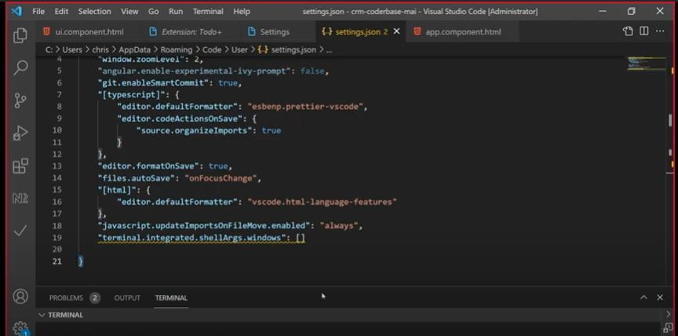
Install VsCode et Plugins
https://code.visualstudio.com/
Angular Essentials (John Papa)
Auto Rename Tag
Sass
Préférences de VsCode avec l’autosave et settings.json
File> Préférences > Settings puis clic sur Icône en haut à droite

Slide 19
Install Angular CLI en global
Doc ofﬁcielle => Getting started => Setup https://www.npmjs.com/package/@angular/cli/v/14
npm i -g @angular/cli@14.0.0
Angular CLI est un outil développé par Angular Teams
Gestionnaire de Bundle
Permet de concevoir des applications modulaires
Permet en ligne de commande de créer des workspaces Angular, applications, librairies, composants (Modules, services, pipes, directives, components, ……)
npm uninstall -g @angular/cli npm install -g @angular/cli@latest
Install par défaut un ensemble d’outils et dépendances (TypeScript, compilateur JS, Karma pour les Test Unitaires et Protractor pour les tests End To End)
19

Slide 20
0.8
Workspace et application Angular avec Angular CLI
20

Slide 21
Le workspace et application Angular
●
ng new <projet>
Tslint conﬁg
Conﬁg de TypeScript
Conﬁg de Karma pour les tests unitaires
Git ignore et readme.md (avec dépôt git local si git installé sur vos machines)
Nodes modules (package.json et package-lock.json)
.editorConﬁg
Angular.json avec conﬁg de l’application
Main.ts qui démarre l’application
Les polyﬁlls
Les styles globaux
L’application avec app module, app routing module et app component
Le dossier environment
Le dossier assets
La page d’index
Documentation : https://angular.io/guide/ﬁle-structure
21

Slide 22

Pas besoin d’importer des node_modules
npm install

Slide 23
0.9
TypeScript

Slide 24
Surlangage TypeScript
Un surlangage développé par Microsoft.
https://www.typescriptlang.org/
Syntaxe plus proche de l’objet (java, C#)
Apporte quelques éléments supplémentaires (enums, typage fort, interfaces…)
Aucun navigateur ne comprend le typeScript puisque ce n’est pas un langage
Un compilateur js est nécessaire pour compiler une appli écrite en typeScript
Votre application doit être compilée dans une version de EcmaScript implémentée sur les navigateurs.

Slide 25
0.10
EcmaScript

Slide 26
Le standard EcmaScript
Standardise le JavaScript
ES5, ES6, ES7, ES8, ES9, ES10, ES11
ES, ES2015, ES2016, ES2017, ES2018, ES2019, ES2020
Chaque version apporte son lot de nouveautés
Tous les navigateurs implémentent ES5
Les navigateurs les plus récents implémentent ES6
Utiliser différentes versions de ES dans une application implique qu’il va falloir compiler le Js en ES5 ou ES6

Slide 27
Back vs Front
Code Back
Code Front
Maintenabilité Réutilisabilité Objets Encapsulation Héritage
Maintenabilité Réutilisabilité Objets Encapsulation Héritage
Les web components permettent de mettre en application côté Front les concepts généralement utilisés côté Back (L’utilisation des Objets, l’héritage, l’encapsulation, la maintenabilité, la réutilisabilité)
https://developer.mozilla.org/fr/docs/Web/Web_Components

Slide 28
Web Components
Index.html :
Un web component est un package constitué d’un ﬁchier html, d’un ﬁchier JS et d’un ﬁchier css
Fichier html
Fichier css
Fichier js
Fichier html
Fichier css
Fichier js
Quand on instancie une Class (ﬁchier JS) un template (ﬁchier html) est instancié
Une instance de la Class est associée à une instance du template
Fichier html
Fichier css
Fichier js
L’instance de la Class permet de contrôler l’instance du template associée
Le JavaScript et le css sont encapsulés.

Slide 29
Instancier un Web Component
app-component.html :
On peut créer autant d’instances d’un web component que l’on veut dans un template html
On peut imbriquer des web components dans des templates de web components
On crée une instance d’un web component avec Angular dans un template html en utilisant son selector
Pour l’encapsulation Angular : Shadow Dom, Emulated (par défaut) ou None
<app-header></app-header>
<app-login></app-login>
<app-form></app-form>
<app-footer></app-footer>

Slide 30

Single Page Application - SPA
Fonctionnement
NAV
CONTACT
<router-outlet>
ACCUEIL
A PROPOS
FOOTER

Slide 31
Modules Angular et composants
Pipe pour faire de la traduction
Obj bureaux
Obj bureaux
bureaux
dsi
drh
Serv generaux
fauteuils
Obj ordinateur
Obj téléphone
Obj directive pour modifier le
comportement de l’ordi
ordinateurs
Obj bureaux
Obj bureaux
Service pour internet
accueil
telephones
paye
Obj fauteuil
Obj ordinateur
Directive modifier le comportement d’un ordi
Obj directive permet de modifier
l’apparence du fauteuil
Obj pipe
Service
traduction pour équiper cet ordi d’un traducteur
pour le téléphone
Directive modifier l’apparence d’un fauteuil
Directive modifier la structure d’un bureau
31

Slide 32
0.12
Les tests unitaires
32

Slide 33
Tests unitaires
●
ng test
Par défaut Angular a choisi Karma
On peut aussi utiliser Jest (couramment utilisé par les devs)
On va voir TestBed et RouterTestingModule d’angular
Les test sont écrits avec Jasmine, librairie js pour les tests unitaires
A la ﬁn de la formation :
Un schematics pour install Jest à la la place de Karma (plus utilisé et plus de ressources sur le web)
Un crm complet avec un exemple de test unitaire pour chaque composant d’une appli angular
33

Slide 34
0.13
Lancer l’appli Angular en Local

Slide 35
Ng serve
●
ng serve
/
npm run start
permet de lancer l’appli en local
L’appli s’ouvre par défaut dans un localhost (voir l’url dans le terminal, cela change selon la version d’angular)
On constate qu’ reste présent dans le DOM et qu’entre la
<app-root>
balise
<app-root></app-root>
tout le html présent sur
app-component.html est rendu dans de DOM

Slide 36
En résumé
main.ts
app.module.ts
app.component

Slide 37
1
La création des modules

Slide 38
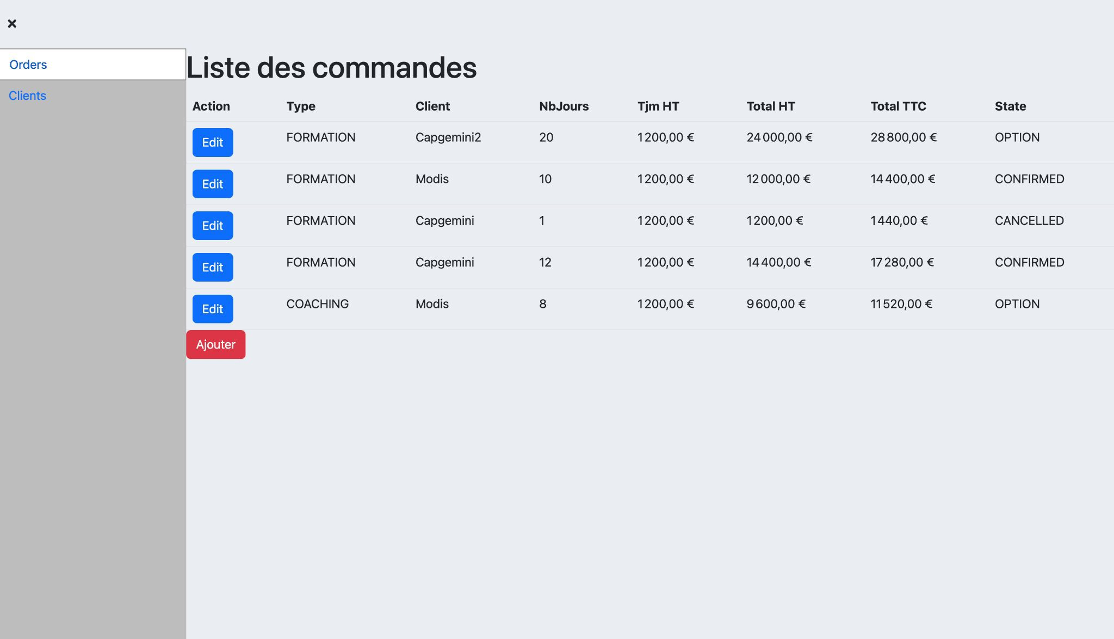
Le découpage en modules
- module orders
 | Module shared Module Orders
Module Core

Slide 39
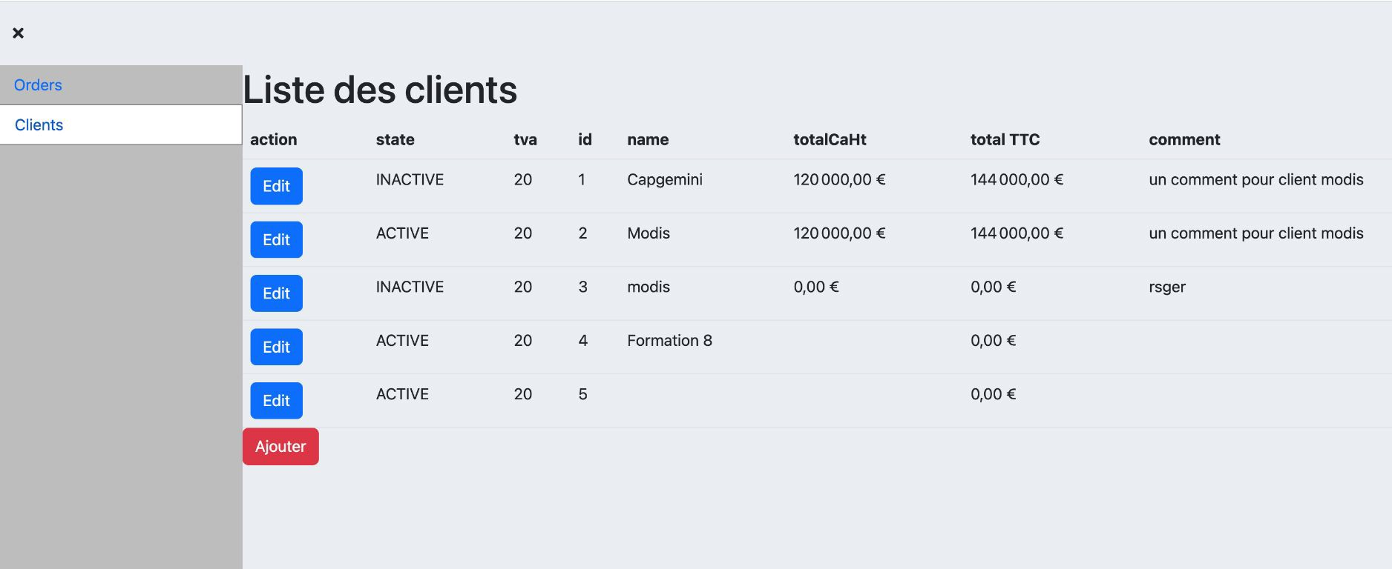
Le découpage en modules
- module clients
 |  | _{Module shared} Module Clients
Module Core

Slide 40
Le découpage en modules
AppModule
SharedModule
ng generate module shared
AppRoutingModule
CoreModule
ng g m core

Slide 41
Les Modules métiers & leur module routing associé
OrdersModule
OrdersRoutingModule
ng g module orders --routing
Ne pas oublier la commande –routing, sinon, vous devrez créer le ﬁchier de routing manuellement.

Slide 42
Exercice
Créez le module PageNotFound associé à son module de routing PageNotFoundRouting

Slide 43
Correction
PageNotFoundModule
PageNotFoundRoutingModule
ng g module page-not-found --routing

Slide 44
Ce qu’il faut retenir
Le découpage de l’application en module est le premier niveau de granularité de l’architecture de votre application
Chaque module a un rôle et une utilité spéciﬁque
Les modules orientés Agile favorisent les changements en cours de projet et limitent les risques de régression au niveau du css
Les modules qui déclarent des components qui constituent les vues de l’application doivent être accompagnés de leur propre module de routing.

Slide 45
Conseils pratiques
Ne créez que des modules à la racine de votre projet
1er niveau de granularité = modules
Modules = 1 niveau dans l’arborescence des dossiers à la racine
Architecture plus simple à comprendre

Slide 46
Commit 1 : Modules
Retrouvez sur le dépôt Github de la formation le commit 1 concernant la création des modules

Slide 47
2
Imports des modules au démarrage

Slide 48
CoreModule le chef d’orchestre
AppModule a pour unique responsabilité de démarrer l’appli
Il importe le CoreModule
C’est le CoreModule qui a la responsabilité d’exporter tous les modules qui doivent être chargés au démarrage de l’appli.

Slide 49
OrdersModule
CoreModule
AppModule
Components, Fichier Routing
Exports : OrdersModule
Imports: CoreModule

Slide 50
OrdersModule
Imports: SharedModule
SharedModule
Declarations: [ ButtonComponent IconAddComponent TotalPipe
],
Exports : ButtonComponent IconAddComponent TotalPipe
ClientsModule
Imports: SharedModule

Slide 51
Import de CoreModule sur AppModule
Le style guide Angular recommande de n’importer le CoreModule qu’une seule fois dans toute l’appli au démarrage et jamais dans aucun autre module
import { AppRoutingModule } from './app-routing.module';
import { AppComponent } from './app.component';
import { CoreModule } from './core/core.module';
@NgModule({
declarations: [AppComponent],
imports: [BrowserModule, AppRoutingModule,
CoreModule
],
providers: [],
bootstrap: [AppComponent],
})
export class AppModule {}

Slide 52
Export des modules sur CoreModule
Tous les modules qui doivent être chargé au démarrage de l’appli sont exportés sur CoreModule
AppModule, en important CoreModule, importera en même temps tous les modules exportés sur CoreModule
C’est la responsabilité du CoreModule de décider quels sont les modules qui doivent être chargés au démarrage de l’appli.
@NgModule({
declarations: [],
imports: [CommonModule],
exports: [OrdersModule]
})
export class CoreModule {}

Slide 53
Ce qu’il faut retenir
Le rôle de AppModule est de démarrer l’appli
C’est le seul à importer CoreModule
Le rôle de CoreModule est d’exporter tous les modules qui doivent être chargés au démarrage
Les modules nécessaires au démarrage sont ceux qui contiendront des components nécessaires au démarrage de l’appli sur la page d’accueil

Slide 54
Conseils pratiques
Rester dans une logique : une class = un rôle
Si le rôle de AppModule est de démarrer l’appli
Le rôle de CoreModule est celui d’orchestrer votre appli

Slide 55
Commit 2 : import CoreModule
Retrouvez sur le dépôt Github de la formation le commit 2 avec l’import de CoreModule sur AppModule et les exports de UiModule, TemplatesModule et IconsModule sur CoreModule

Slide 56
3
Les vues de l’application

Slide 57
Une vue = une page
Les vues sont des webcomponents qui correspondent aux pages de l’application
Ce sont des webcomponents intelligents. Qui traitent la logique dans le ts (datas à récupérer par exemple, quelques fonctions appelées dans le html)
Créer un webcomponent par vue permet d’avoir une conception Agile
Le dynamisme se fait au niveau des webcomponents qui sont instanciés dans chacune de ses vues (components réutilisables)
Nous pourrons ainsi accepter en cours de projet des changements sur une vue sans avoir à refaire l’existant.

Slide 58
Exercice
Créez les components pour les pages suivantes et rattachez les aux bons modules : Ng generate component name
PageListOrdersComponent
PageAddOrderComponent
PageEditOrderComponent
PageNotFoundComponent

Slide 59
Correction
OrdersModule :
ng g component page-list-orders
ng g component page-add-order
ng g component page-edit-order
PageNotFoundModule :
ng g component page-not-found

Slide 60
Ce qu’il faut retenir
Un webcomponent par vue vous permettra d’avoir une conception plus agile et d’accepter les modiﬁcations en cours de projet
Dans chaque vue nous utiliserons un ensemble de webcomponent réutilisables
Appliquer des règles de nommages et utiliser des préﬁxes pour vos components
Le découpage en vues est le deuxième niveau de granularité de l’architecture de votre appli, donc 2e niveau dans l’arborescence des dossiers
Les vues sont des components intelligents (logique et prises de décisions dans le ts)

Slide 61
Conseils pratiques
Mettez-vous d’accord sur les règles de nommage de vos components
Pré-ﬁxez toujours vos noms de component
Pour les vues de l’application, utilisez le préﬁxe view ou page et idéalement, créez vos components dans un répertoir nommé “views” ou “pages”
Pour éviter de vous tromper d’emplacement lorsque vous créez des webcomponents, faite un clic droit sur le dossier dans lequel vous vous créez le webcomponent et choisissez “ouvrir dans le terminal intégré”
Si vous devez renommer un webcomponent, supprimez-le et recréez-le ça ira plus vite. Pensez à supprimer la déclaration du component supprimé dans le module.

Slide 62
Commit 3 : pages
Retrouvez sur le dépôt Github de la formation le commit 3 concernant les pages de l’application

Slide 63
https://compodoc.app/ https://compodoc.app/guides/installation.html
compodoc
-o : open
-s : server
“compodoc”: “compodoc -p tsconﬁg.json -o -s” npm run compodoc
compodoc -s -r 9000 si erreur avec 8080
Details des commandes : https://compodoc.app/guides/options.html

Slide 64
4
Install framework css Bootstrap & librairie de components ng-bootstrap

Slide 65
About bootstrap & ng-bootstrap
Bootstrap est un framework css mais il est dépendant de jQuery et PopperJs (accordéons ou les datePickers par exemple)
En installant Bootstrap avec npm, nous allons avoir un warning dans la console du terminal nous indiquant que bootstrap est dépendant de PopperJs
Nous souhaitons utiliser uniquement la partie css de bootstrap et les composants bootstrap indépendants de PopperJs pour rester sur du typeScript.
En installant ng-bootstrap en plus de bootstrap, nous retrouverons tous les composants de bootstrap animés (accordéons ou datePickers) mais en typescript
Ng-bootstrap est une librairie écrite spécialement pour Angular

Slide 66
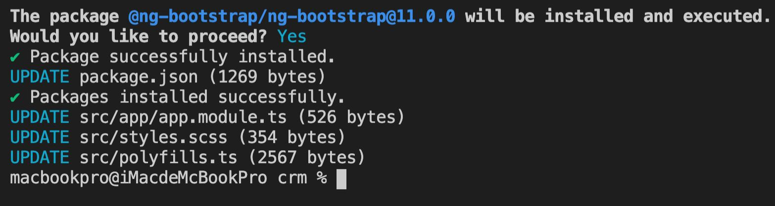
Install bootstrap & ng-bootstrap
Le schematics
ng add @ng-bootstrap/ng-bootstrap
s’occupe de dire à angular cli
tout ce qu’il faut faire pour installer bootstrap et ng-bootstrap
Doc : https://ng-bootstrap.github.io/#/home

Slide 67
Package.json modiﬁé
"dependencies": {
"@angular/animations": "~12.0.0",
"@angular/common": "~12.0.0",
"@angular/compiler": "~12.0.0",
"@angular/core": "~12.0.0",
"@angular/forms": "~12.0.0",
"@angular/localize": "~12.0.0",
"@angular/platform-browser": "~12.0.0",
"@angular/platform-browser-dynamic": "~12.0.0",
"@angular/router": "~12.0.0",
"@ng-bootstrap/ng-bootstrap": "^10.0.0",
"bootstrap": "^4.5.0",
"rxjs": "~6.6.0",
"tslib": "^2.1.0",
"zone.js": "~0.11.4"

Slide 68
App.module.ts modiﬁé
NgbModule n’est pas utilisé dans app.component
import { NgbModule } from '@ng-bootstrap/ng-bootstrap';
import { AppRoutingModule } from './app-routing.module';
import { AppComponent } from './app.component';
import { CoreModule } from './core/core.module';
@NgModule({
declarations: [AppComponent],
imports: [BrowserModule, AppRoutingModule, CoreModule,
NgbModule
],
providers: [],
bootstrap: [AppComponent],
})
export class AppModule {}

Slide 69
styles.scss modiﬁé
On en proﬁte pour importer thème et fonts, nos 2 ﬁchiers qui contiennent du css brut (variables) aﬁn qu’elle soient ajoutées au début de notre ﬁchier css compilé
On importera layout uniquement dans les ﬁchiers scss où l’on voudra utiliser les variables scss qu’il contient
@import "~bootstrap/scss/bootstrap";

Slide 70
polyﬁlls.ts modiﬁé
Cet import est nécessaire au bon fonctionnement de ng-bootstrap
import '@angular/localize/init';

Slide 71
Ce qu’il faut retenir
ng add existe depuis Angular 6 et permet à angular cli de faire appel à des schematics externes
Pensez à importer vos variables css sur styles.scss après l’import de bootstrap pour le cas où vous utiliseriez des noms de variables identiques à celles de bootstrap (auquel cas vous surchargez les variables bootstrap)

Slide 72
Conseils pratiques
Privilégier ng add au lieu de faire des npm install pour bootstrap puis npm install pour ng-bootstrap
Faites attention à la version de bootstrap utilisée par ng-bootstrap, vous devez utiliser la même version de bootstrap quand vous récupérez des composants css sur le site de bootstrap

Slide 73
Commit 5 : ng-bootstrap
Retrouvez sur le dépôt Github de la formation le commit 5 concernant l’installation de bootstrap & ng bootstrap

Slide 74
5
Header, Nav et Footer

Slide 75
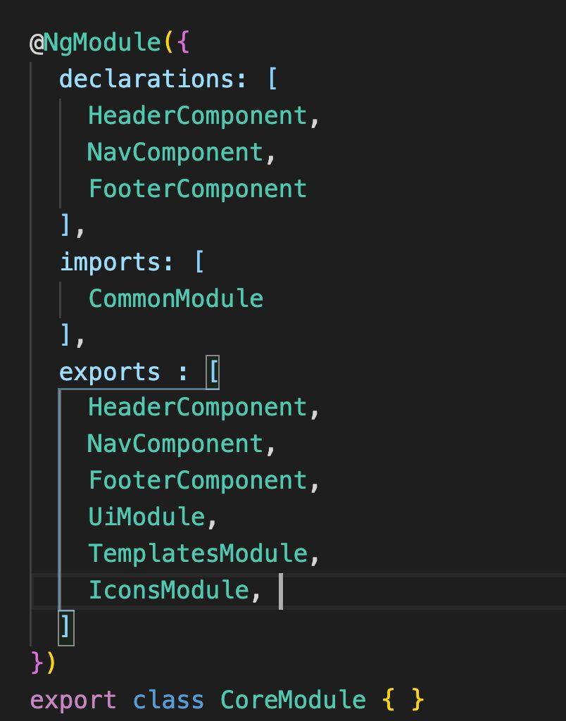
Créer 3 components header, nav & footer
On crée un dossier components dans notre coreModule :
ng g component header --export
ng g component nav --export
ng g component footer --export

Slide 76
6
Directive d’attribut NgClass
+ Event Binding

Slide 77
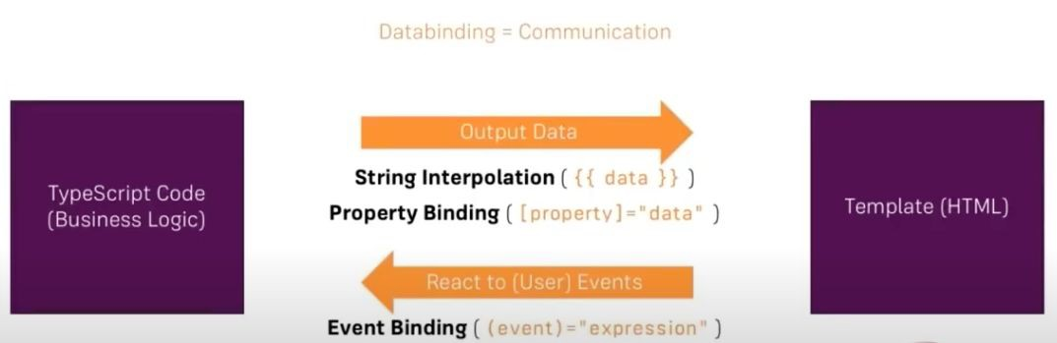
Communication à l’intérieur d’un même composant

Slide 78
Btn nav méthode toggle()
On veut créer un bouton qui va ouvrir et fermer notre menu de navigation : voir démo
On va donc devoir écrire une méthode dans laquelle on
public toggle(): void
passe une variable de type de true à false
boolean
ui.component.ts :
public open : boolean = true;
public toggle():void {
this.open = !this.open;
On veut ensuite pouvoir utiliser cette méthode lorsque l’on clique sur un
bouton. Il existe une solution et celle-ci est un event à notre méthode
(click)=""
que l’on va bind

Slide 79
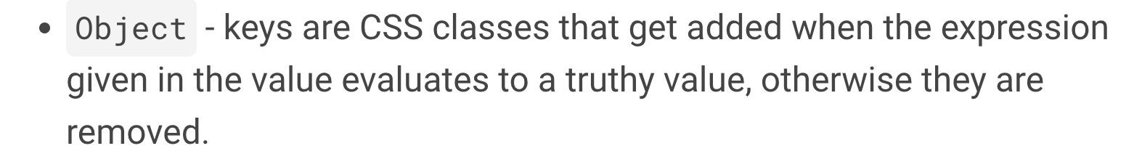
Btn nav event binding
On veut ensuite pouvoir utiliser cette méthode lorsque l’on clique sur un
bouton. Il existe une solution et celle-ci est un event bind(relier) à notre méthode
(click)=""
que l’on va
app.component.html :
<button (click)="toggle()">
Open/close
</button>
On se rend compte qu’il nous faut une solution pour pouvoir donner/retirer dynamiquement une class css à notre nav pour pouvoir fermer celui-ci. La
solution est la directive qui nous permet justement de faire cela.
[ngClass]=""
https://angular.io/api/common/NgClass
app.component.html :
<main [ngClass]="{ 'close-aside' : !open }">

Slide 80
Ce qu’il faut retenir
Une directive est une class avec le décorateur @Directive
Les directives d’attribut permettent de manipuler les attributs d’ éléments html
La directive NgClass permet d’ajouter ou de supprimer une class sur un élément du DOM
Ne mettez pas d'event sur un ng-content car il n'apparaît pas dans le DOM donc pensez à mettre votre event sur un élément qui reste présent dans le DOM
La syntaxe pour l’eventBinding est (event)=”fx()”

Slide 81
Commit 8 : ngclass/event binding
Retrouvez sur le dépôt Github de la formation le commit 8
concernant la correction du tp ui2, la directive d’attribut ngClass ainsi que l’event binding (event)=”fx()”
Différence entre class binding et ngClass https://jscurious.com/ngclass-vs-class-binding-in-angular/

Slide 82
7
IconsModule, icons components & FontAwesome

Slide 83
Avantages d’un module icons
Les avantages à utiliser un module pour nos icons sont nombreux :
réunis au même endroit ( + maintenance )
préﬁxer le nom de nos components icon ( + lisibilité )
limiter les imports de FontAwesome ( + pratique )
On limite la duplication de code ( + lisibilité)
seulement un import à modiﬁer sur IconsModule, le ts et le html pour changer de police en cours de projet ( + Agilité )
modiﬁer les icons components impacte toutes les instances de nos components icons et on ne risque pas d’en oublier ( - regression )
réutiliser nos icons pour autre app ⇒ c/c le dossier Icons ( + Réutilisabilité )
83

Slide 84
Générer nos components icons
On Crée un dossier components dans IconsModule
ng g component icon-nav --export
ng g component icon-close --export
ng g component icon-edit --export
ng g component icon-delete --export
84

Slide 85
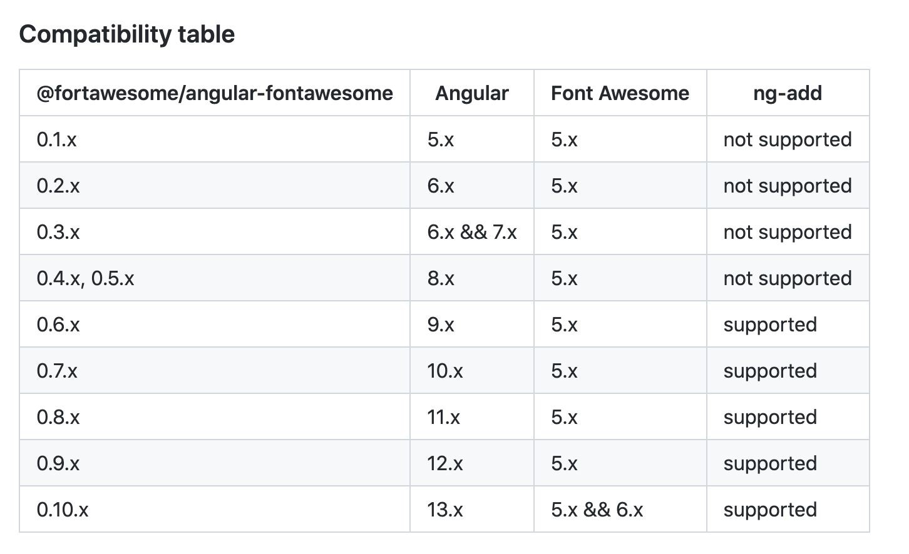
Font Awesome pour Angular
Font Awesome propose une librairie pour Angular et même un schematics pour l’installation
https://github.com/FortAwesome/angular-fontawesome
ng add @fortawesome/angular-fontawesome@0.11.0
On selectionne free solid icons et free regular icons
Les icons que nous allons utiliser pour nos components :
Icon-nav : faBars | Icon-close : faTimes
Icon-edit : faEdit
Icon-delete : faTrash
Librairie des icônes : https://fontawesome.com/v5.15/icons?d=gallery&p=2
85

Slide 86
Erreur
Pensez à redémarrer l’appli car package.json a été modiﬁé.

Slide 87
Package.json & appModule modiﬁés
package.json :
"@fortawesome/angular-fontawesome": "^0.9.0",
"@fortawesome/fontawesome-svg-core": "^1.2.35",
"@fortawesome/free-regular-svg-icons": "^5.15.3",
"@fortawesome/free-solid-svg-icons": "^5.15.3",
appModule :
imports: [
BrowserModule,
AppRoutingModule,
CoreModule,
FontAwesomeModule
]

Slide 88
Imports de FontAwesomeModule
App Module : on retire l’import de FontAwesomeModule
@NgModule({
declarations: [AppComponent]
imports: [BrowserModule, AppRoutingModule, CoreModule, , |  |  |  | FontAwesomeModule | ],
bootstrap: [AppComponent],})
export class AppModule {}
IconsModule : on ajoute l’import de FontAwesomeModule
import { FontAwesomeModule } from '@fortawesome/angular-fontawesome';
@NgModule({
declarations: [IconNavComponent, IconCloseComponent, IconEditComponent],
imports: [CommonModule,
FontAwesomeModule
],
exports: [IconNavComponent, IconCloseComponent, IconEditComponent],})
export class IconsModule {}

Slide 89
Typescript de nos icons components
Dans la documentation fontAwesome il est écrit que l’on doit initialiser une variable et l’affecter à une icône puis de l’import depuis leur librairie
import { Component, OnInit } from '@angular/core';
import { faTimes } from '@fortawesome/free-solid-svg-icons';
@Component({
selector: 'app-icon-close',
templateUrl: './icon-close.component.html',
styleUrls: ['./icon-close.component.scss'],})
export class IconCloseComponent implements OnInit {
public myIcon = faTimes;
constructor() {}
ngOnInit(): void {}}
On c/c sur le ts de icon-nav, icon-delete et icon-edit et on change l’icône
89

Slide 90
icones
close : import {faTimes} from '@fortawesome/free-solid-svg-icons';
delete : import { faTrash } from '@fortawesome/free-solid-svg-icons';
edit : import { faEdit} from '@fortawesome/free-solid-svg-icons';
nav : import { faBars} from '@fortawesome/free-solid-svg-icons';

Slide 91
Html de nos icons components
Dans la documentation fontAwesome il est écrit que l’on doit, dans notre
balise <fa-icon>, faire un property binding avec notre variable
[icon]
myIcon
<fa-icon [icon]="myIcon"></fa-icon>
On c/c sur le html de icon-nav, icon-delete et icon-edit sans modiﬁcations vu qu’on donne le même nom à notre variable

Slide 92
Scss de nos icons components
On ajoute juste un peu de css sur nos icons et nos components sont prêts à l’emploi (dans chaque ﬁchier scss de chaque composant)
fa-icon {
cursor: pointer;
margin-right: 5px;
}
On c/c sur le css de icon-nav, icon-delete et icon-edit

Slide 93
Utilisons nos icons
Dans app.component.html : on remplace notre bouton par une instance de notre IconCloseComponent et avec la transclusion il va s’intégrer parfaitement
<app-icon-close class="tr-btn"></app-icon-close>

Slide 94
Ce qu’il faut retenir
Créer un module et des components pour nos icônes limite la régression, aide à la maintenabilité et la réutilisabilité de nos icônes tout en permettant une méthode de travail orientée “Agile”
Pensez à bien exporter vos components icon (--export) pour pouvoir les utiliser à l'extérieur d’IconsModule

Slide 95
Conseils pratiques
Pré-ﬁxez le nom des icônes
Ng add pour installer fontAwesome est un schematics externe qui s’occupe pour nous d’installer la librairie, les polices d’icons et d’ajouter du code dans notre application
Evitez de créer un template et un ﬁchier scss générique mutualisé par toutes les class IconNavComponent, IconDeleteComponent, IconEditComponent et IconCloseComponent

Slide 96
Commit 9 : icons components et FontAwesome
Retrouvez sur le dépôt Github de la formation le commit 9 concernant iconComponent et fontAwesome

Slide 97
8
NgIf & ng-template

Slide 98
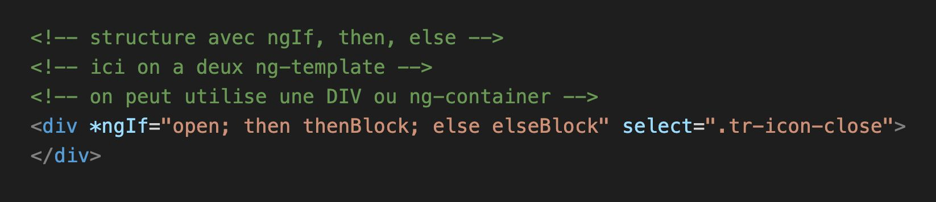
*ngIf then else block
<ng-template #thenBlock>Contenu</ng-template>
<ng-template #elseBlock>Contenu Différent</ng-template>

Slide 99
Ce qu’il faut retenir
ng-template n’est pas rendu dans le DOM
La référence que vous mettez sur ng-template se fait à l’aide du symbole #
Vous utilisez dans le else le nom de la référence que vous avez mis sur le ng-template

Slide 100
Conseils pratiques
Le nom que vous choisissez pour donner une référence à ng-template ne doit pas être le même qu’une variable existante dans le ts
Le nom de référence sur un ng-template doit être unique

Slide 101
Commit 10 : NgIf et ng-template
Retrouvez sur le dépôt Github de la formation le commit 10 concernant les structures if...else avec ng-template

Slide 102
9
Router Angular

Slide 103

A PROPOS
Le Router
NAV
CONTACT
ACCUEIL
EQUIPE
Suivant l’url demandée par l’utilisateur, Angular va remplacer Accueil par d’autres composants.
La nav reste en place si elle ne doit pas être modiﬁée.
Uniquement la partie à modiﬁer est modiﬁée.
103

Slide 104
Le router angular
Le router est une class de l’api angular contenant des variables, des methodes etc.. comme toute autre class du framework. Initialisée au démarrage de l’application.
Comment fonctionne-t-il : Suivant les paths dans l'url on va demander au router d'instancier ou de détruire un ensemble de webcomponents qui constituent bout à bout les vues de notre application
On met tous ces paths dans une conﬁg du router qui est en fait un tableau d’objets routes et tous ces objets constituent la conﬁg de l’application
Pour que ça fonctionne on a besoin d’une seule instance de routerModule dans toute notre appli et c’est pour ça qu’on va utiliser forRoot dans notre premier ﬁchier de routing et forChild pour les suivants. Ca va nous permettre de garder une seule et unique instance de routerModule associée à un conﬁg de routes qui viendront s’ajouter dans l’ordre des imports des ﬁchiers de routing
Doc : Common Routing Tasks
104

Slide 105
Le router angular
Nous pouvons avoir plusieurs routers dans l’application
Par défaut, quand nous ne fournissons pas de nom pour le router, celui-ci devient principal.
Il n’y a qu’un seul router principal.
Nous pouvons déﬁnir plus d’une router avec un nom : (named router outlet)
<router-outlet></router-outlet>
<router-outlet name='left'></router-outlet>
<router-outlet name='right'></router-outlet>
Access :
https://angular-ivy-5qkx9k.stackblitz.io/<primary-route>(<routerOutletName>:<secondaryPath>)
Doc : https://angular.io/api/router/RouterOutlet
En général, d’autres solution existent, autre que les routers multiples

Slide 106
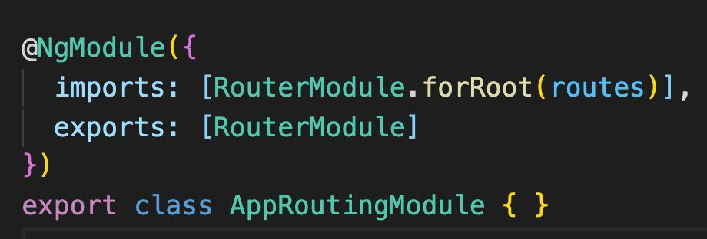
forRoot / forChild
On instancie une seule fois RouterModule.
.forChild permet de travailler sur la même instance de RouterModule. Cela permet d’ajouter des routes avec .forChild dans chaque module.

Slide 107
Basic routes
Le slash permet de supprimer les autres éléments de la route et de les remplacer par ce string
app-routing.module.ts :
import { PageSignInComponent } from ‘./...
const routes: Routes = [
{ path: '', redirectTo: '/sign-in',
pathMatch: 'full' },
Cette route est uniquement la route vide sans rien après. (par exemple
/sign-in/infos)
{ path: 'sign-in', component: PageSignInComponent }
];
App-component.html :
<router-outlet class="tr-content"></router-outlet>
●
<router-outlet>
est une directive utilisée par le router comme
point de repère, elle reste présente dans le DOM
Le router ajoute dynamiquement des web components correspondant à notre route actuelle sous notre directive

Slide 108
Ce qu’il faut retenir
Les méthodes forRoot() et forChild() servent à ne pas dupliquer les instances de Router et de toujours garder une seule conﬁguration & (ordre des routes se fait dans l’ordre des imports)
En fonction des path présents dans l’url on va pouvoir demander au routeur d’instancier ou de détruire un ensemble de components qui constituent la vue de notre application
Ne créez pas de routes au chargement de l’application pour des components déclarés dans des modules qui ne sont pas importés au démarrage de l’appli (modules chargés ultérieurement) sinon il importera vos components au démarrage alors que vous souhaitez qu’ils soient chargés plus tard (lorsque le router aura chargé le module qui les déclare)

Slide 109
Conseils pratiques
Testez toujours que vos routes fonctionnent dans le navigateur avant d’écrire trop de code, vous gagnerez du temps sur le débuggage

Slide 110
Commit 13 : Router angular
Retrouvez sur le dépôt Github de la formation le commit 13 concernant le router angular & les routes basiques de notre application

Slide 111
lazy loading
10

Slide 112
Basic routes & lazy loading
On va charger des modules en lazy loading, mais qu’est ce que c’est ? Documentation : https://angular.io/guide/lazy-loading-ngmodules
Le lazy loading consiste à demander au Router Angular de charger des modules (et non pas des composants) après le démarrage de l’appli uniquement lorsque l’utilisateur navigue dans l’application
C’est très important pour les performances de l’application car seuls les modules indispensables au démarrage sont chargés et ensuite les modules non essentiels au démarrage sont chargés
On va créer la route pour le lazy loading d’ ordersModule et vériﬁer dans la partie Network (JS) de l’inspecteur d’éléments Chrome
{
path: 'orders',
loadChildren: () => import('./orders/orders.module').then(m =>
m.OrdersModule)
},
112

Slide 113
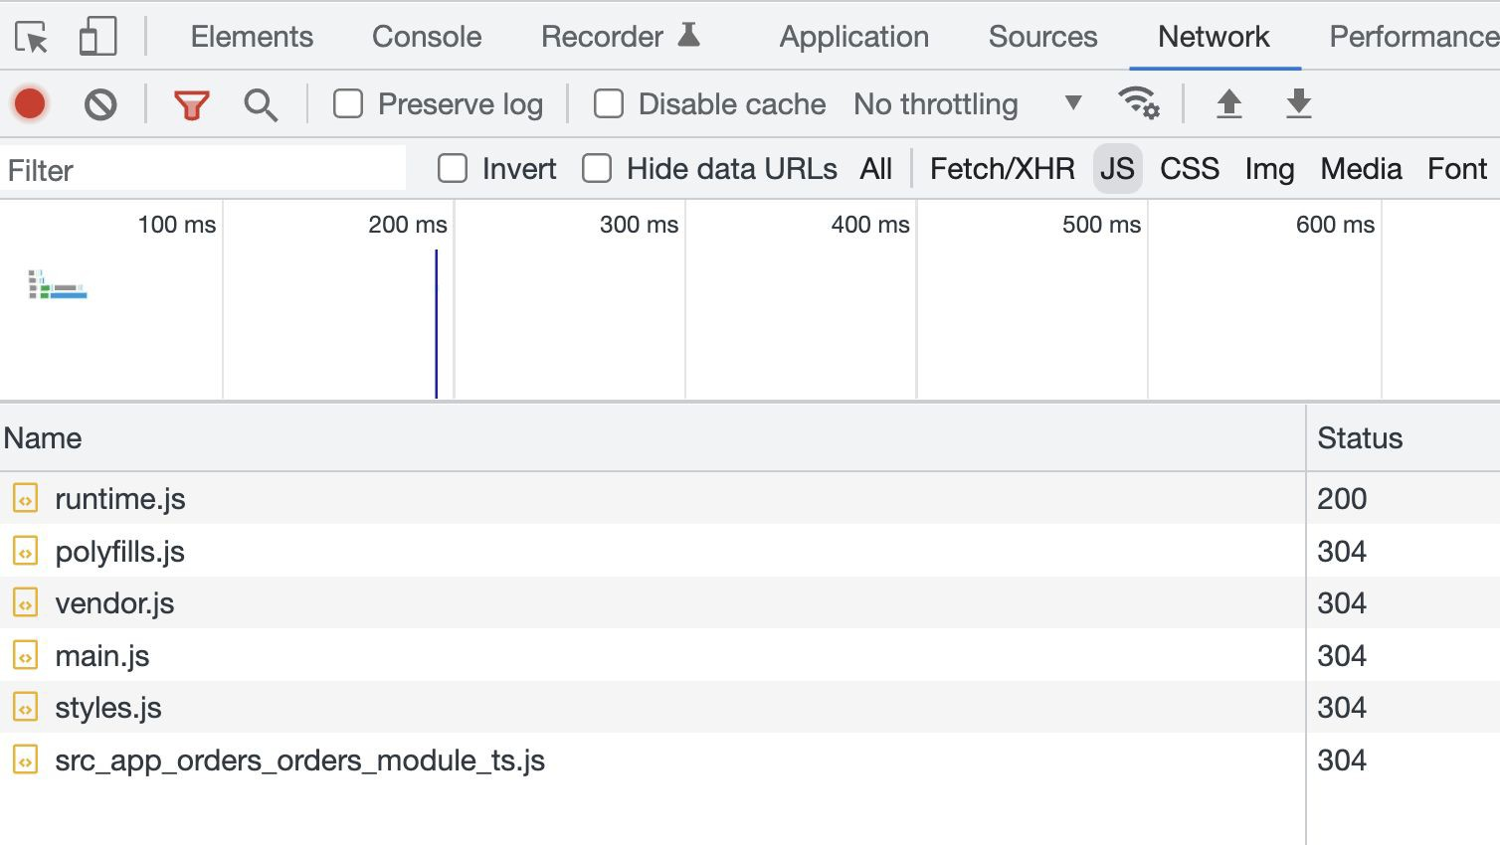
Basic routes & lazy loading
Vous pouvez vériﬁer en demandant l’url /orders.
Dans Network > choisissez les ﬁchiers JS
Le ﬁchier js du module apparait uniquement quand vous visitez la page /orders

Slide 114
Exercice
En prenant exemple sur la route que nous venons d’écrire pour le lazy loading d’OrdersModule, écrivez les routes pour le lazy loading de ClientsModule et PageNotFoundModule
{
path: 'orders',
loadChildren: () => import('./orders/orders.module').then(m =>
m.OrdersModule)
},

Slide 115
Correction
Path pageNotFound :
{
path: '**',
loadChildren: () =>
import('./page-not-found/page-not-found.module')
.then(m => m.PageNotFoundModule)
}

Slide 116
Ce qu’il faut retenir
Le lazy loading est très important pour les performances de l’appli
Chaque module chargé en lazy loading est représenté par un ﬁchier js
Vériﬁez dans le NetWork (js) que les modules sont bien chargés quand vous allez sur les routes correspondantes
Le path: “**” de votre pageNotFound doit toujours se trouver en dernier dans la conﬁg de votre tableau de routes puisqu’il englobe tous les paths existants hormis ceux précisés au dessus de celui-ci (wildcard)

Slide 117
Conseils pratiques
Testez toujours que vos routes fonctionnent dans le navigateur avant d’écrire trop de code, vous gagnerez du temps sur le débuggage

Slide 118
Quand l’utilisateur visite /orders
Au démarrage
AppRoutingModule.ts est instancié
OrderRoutingModule est instancié (lazyloading) Les composants qui sont déclarés dans les routes sont aussi instanciés.
$ng generate module orders --routing

Slide 119
Commit 14 : router angular & lazy loading
Retrouvez sur le dépôt Github de la formation le commit 14 concernant le lazy loading

Slide 120
Challenge 3
Challenge 3 -
Ajouter deux boutons
Ajouter un évenement au clic pour chaque boutons
Dans le fichier TS :
initialiser une propriété compteur: number = 0
ajouter méthode add() qui va incrémenter le compteur
ajouter méthode delete() qui va décrémenter le compteur
Dans l'HTML, vous pouvez afficher la valeur de compteur avec
<p *ngIf=''>Vous avez {{ compteur }} produit dans votre panier</p>
<p *ngIf=''>Vous avez {{ compteur }} produits dans votre panier</p>

Slide 121
11
Preloading strategy

Slide 122
Le Preloading de modules
Vous pouvez modiﬁer la stratégie de preloading des modules en passant un deuxième paramètre au RouterModule.forRoot()
Documentation : https://angular.io/guide/lazy-loading-ngmodules
app-routing.module.ts
imports: [
RouterModule.forRoot(routes,
{ preloadingStrategy: PreloadAllModules }
)],
Vous pouvez demander à Angular de preloader tous les modules qui doivent être chargés en lazy loading en tâche de fond immédiatement après le démarrage de l’appli et l’afﬁchage de la home
Vous pouvez si vous le souhaitez (nous ne le ferons pas ici) choisir de preloader certains modules chargés en lazy loading uniquement
122

Slide 123
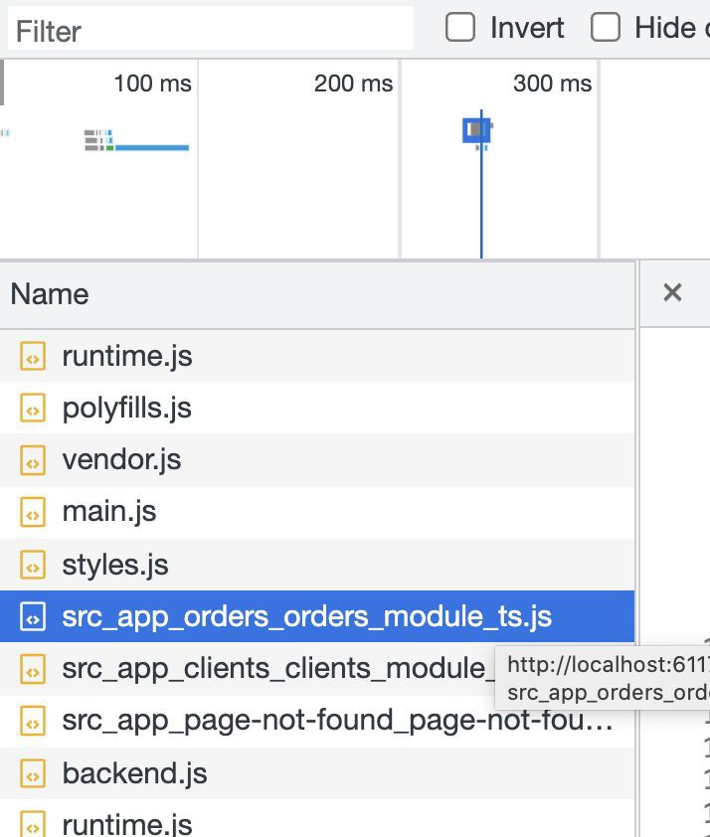
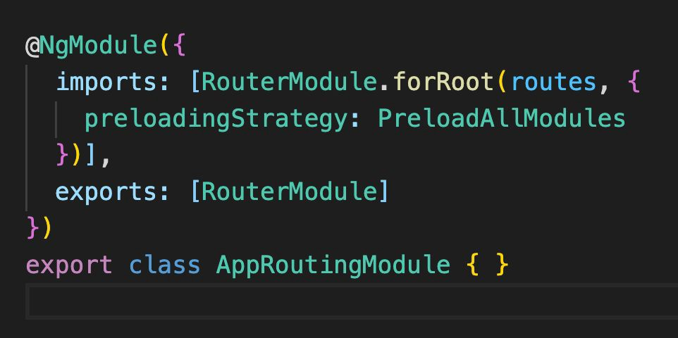
Ce qu’il faut retenir
Le preloadingStrategy: PreloadAllModules n’impacte pas les performances au démarrage de l’appli
Bénéﬁque pour la réactivité de vos pages quand vous naviguez sur votre appli car le Router a preloadé vos modules, il ne lui reste qu’à instancier des webcomponents pour les ajouter dans le DOM

Slide 124
Conseils pratiques
Pensez toujours à bien vériﬁer le bon fonctionnement du preloadAllModules dans le Network (js)

Slide 125
Commit 15 : preloading strategy
Retrouvez sur le dépôt Github de la formation le commit 15 concernant le preloading strategy

Slide 126
12
Routes orders/ page not found

Slide 127
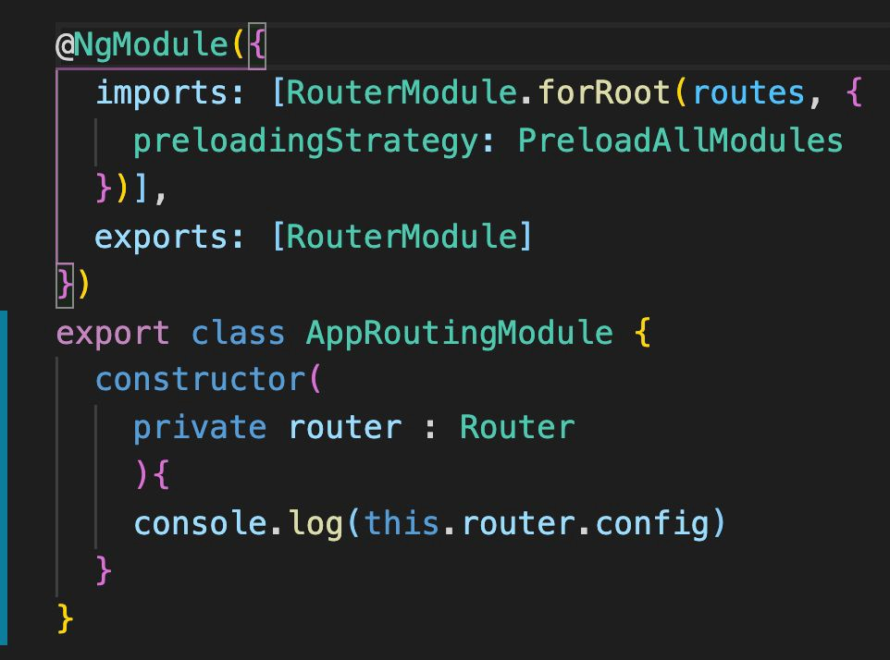
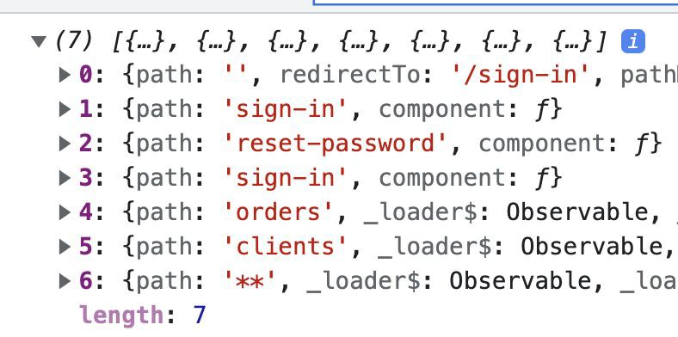
La class Router est le service permettant la navigation.
Elle contient des propriétés et des méthodes.
On peut y avoir accès dans toute l’application.
La propriété conﬁg indique les routes déclarées.

Slide 128
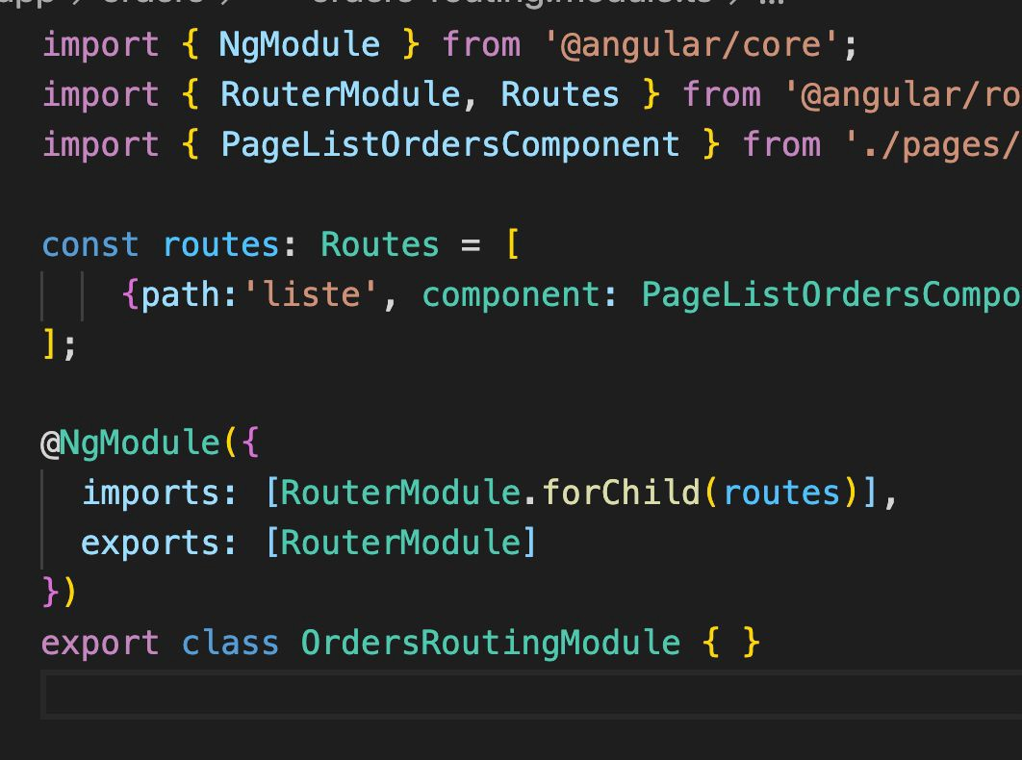
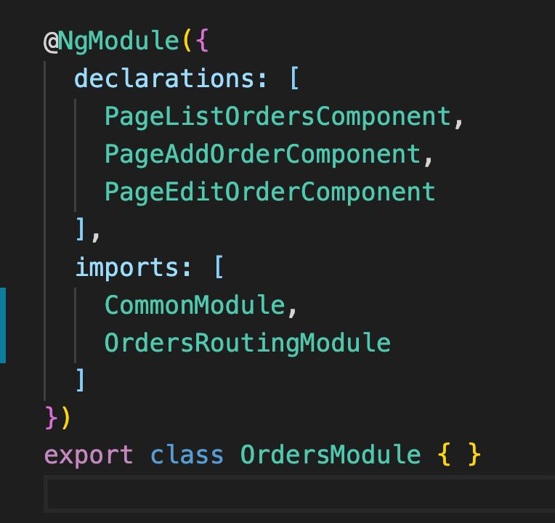
Nommage des ﬁchiers : orders.module.ts
orders-routing.module.ts
Ici, on pense à déclarer ce module dans les imports du module concerné

Slide 129
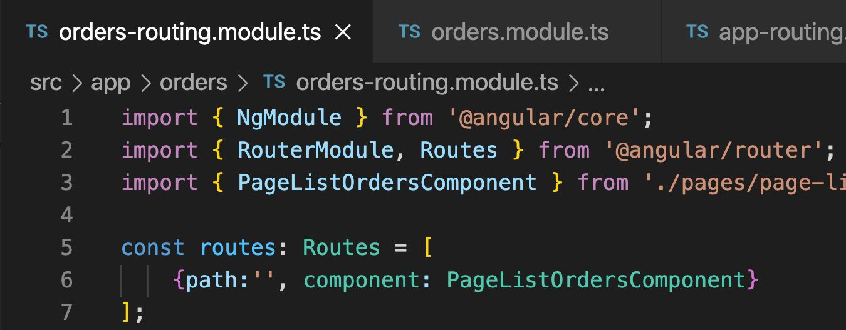
Ajouter une route vide après le premier path

Slide 130
Routes de notre module OrdersRoutingModule
Ecrire les routes du module Orders :
List
Add
edit
const routes: Routes = [
{path: '', component: PageListOrdersComponent},
{path: 'add', component: PageAddOrderComponent},
{path: 'edit', component: PageEditOrderComponent},
];

Slide 131
Exercices
En prenant exemple sur orders-routing.module.ts, écrire les routes pour :
clients-routing.module.ts :
PageListClientsComponent
PageAddClientComponent
PageEditClientComponent
page-not-found-routing.module.ts :
PageNotFoundComponent
faire en sorte que cela fonctionne sans tomber sur pageNotFound

Slide 132
Correction 1/2
Clients-routing.module.ts :
const routes: Routes = [
{path: '', component: PageListClientsComponent},
{path: 'add', component: PageAddClientComponent},
{path: 'edit', component: PageEditClientComponent},
];
Page-not-found-routing.module.ts :
const routes: Routes = [
{path: '', component: PageNotFoundComponent},
];

Slide 133
Correction 2/2
Il faut importer coreModule avant AppRoutingModule dans app.module.ts car comme expliqué un peu plus tôt les routes s’ajoutent à notre conﬁg dans l’ordre des imports et pour que tous nos paths soient situés avant pageNotFound, il faut procéder ainsi.
Attention à l’ordre dans lequel on déclare les routes !
Attention également à bien exporter Orders depuis CoreModule

Slide 134
Ce qu’il faut retenir
Séparez vos routes sur des ﬁchiers de routing à part pour chaque module qui contient des vues (pages) de l’application
Vous aurez dans un seul dossier : vos components, le module qui les déclare et le module pour les routes concernées par cette partie de l’application (plus facile pour la maintenabilité et la réutilisabilité)

Slide 135
Conseils pratiques
Sur chaque module de routing pensez à exporter RouterModule de telle sorte que le module associé qui importe votre module de routing importe en même temps RouterModule

Slide 136
Commit 16 : Routes orders clients page not found
Retrouvez sur le dépôt Github de la formation le commit 16 concernant les routes orders / clients & pageNotFound

Slide 137
Navigation
13

Slide 138
Ajouter un menu de navigation
Dans core>components>nav.component.html je crée mon template :
<ul class="nav flex-column">
<li class="nav-item">
<a class="nav-link">Orders</a>
</li>
<li class="nav-item">
<a class="nav-link">Clients</a>
</li>
</ul>

Slide 139
Qu’est ce que routerLink & routerLinkActive ?
RouterLink et RouterLinkActive sont deux directives angular
*RouterLink sert à faire des redirections vers des routes dans le html
*RouterLinkActive sert à ajouter ou retirer une classe en fonction de la route sur laquelle nous sommes
Attention de ne pas utiliser href qui rafraichit la page
Besoin d’importer RouterModule

Slide 140
Navigation avec routerLink et routerLinkActive
On va en premier lieu importer RouterModule dans core.module.ts pour pouvoir utiliser ces deux directives
On va ensuite utiliser nos deux directives dans notre nav.component.html :
<a class="nav-link"
routerLink="/orders" routerLinkActive="active">
Orders</a>
<a class="nav-link"
routerLink="/clients" routerLinkActive="active">
Clients</a>
Et pour ﬁnir on va écrire du css pour personnaliser notre class active dans nav.component.scss :
.active{
background: var(--app-light);
border : 1px solid grey;
}

Slide 141
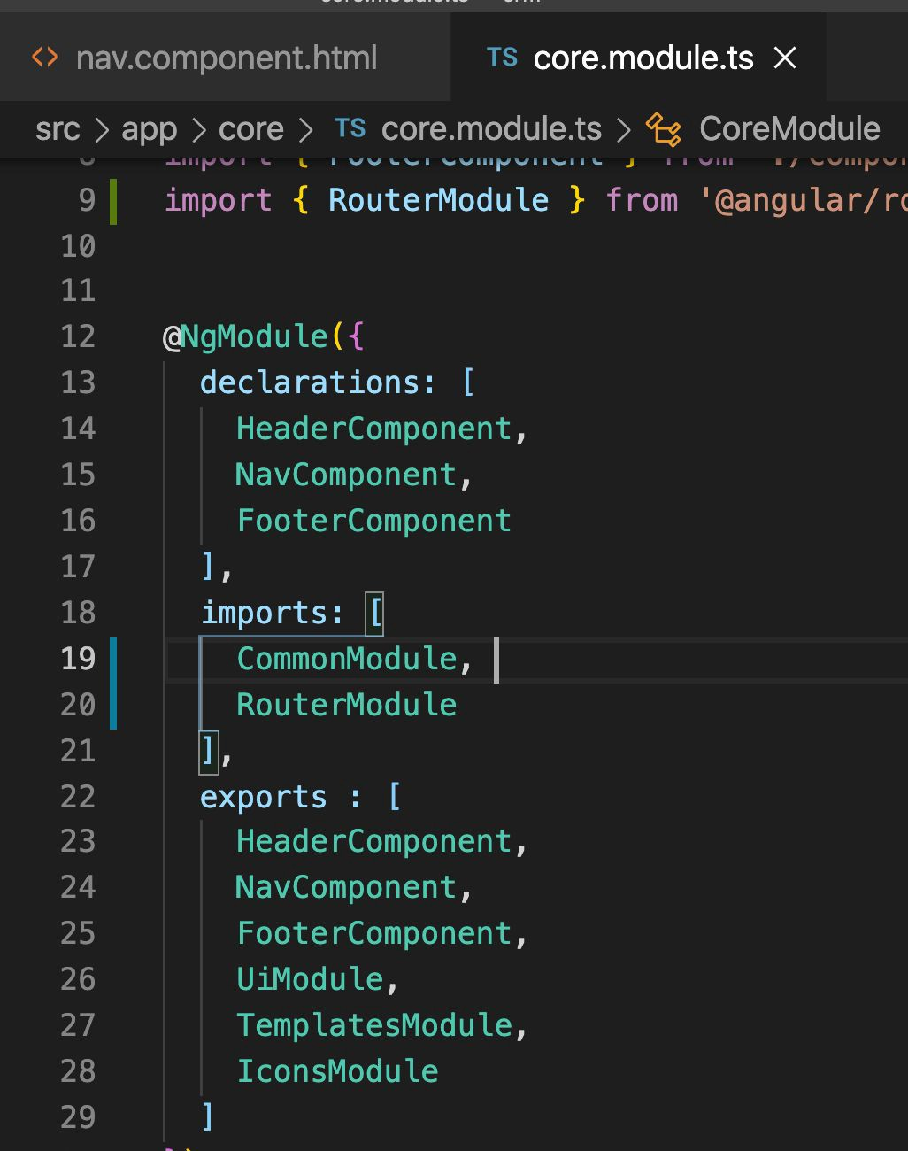
Ce qu’il faut retenir
Il est nécessaire d’importer RouterModule dans le module où vous souhaitez utiliser RouterLink & RouterLinkActive
RouterLink sert à faire des redirections vers des routes dans le html
RouterLinkActive sert à ajouter ou retirer une classe en fonction de la route sur laquelle nous sommes

Slide 142
Conseils pratiques
Utilisez le nom “active” pour la class de votre RouterLinkActive pour gagner en lisibilité et compréhension du code

Slide 143
Commit 17 : Navigation
Retrouvez sur le dépôt Github de la formation le commit 17 concernant la navigation et les directives RouterLink / RouterLinkActive

Slide 144
json server
14

Slide 145
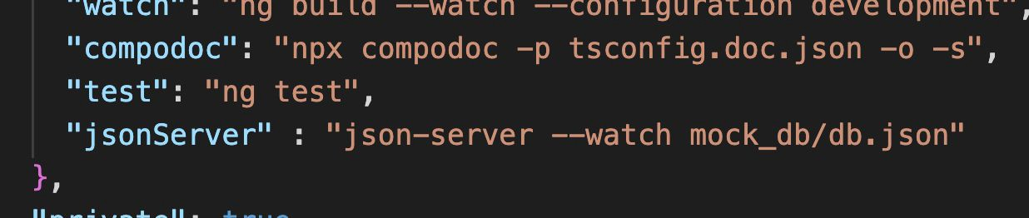
Json server ?
Json server est une fausse API côté front qui lorsqu’on va faire des appels Http va mettre à jour un ﬁchier json
On va donc l’installer :
sudo npm install -g json-server
On crée ensuite un dossier api à la racine de l’application (en dehors de src)
À l’intérieur on créer le ﬁchier db.json
Et enﬁn pour lancer json server :
json-server --watch api/db.json
145
Github : https://github.com/typicode/json-server

Slide 146
api/db.Json & script
On ajoute un script sur Packages.json :
"api": "json-server --watch api/db.json"
On copie un tableau json dans notre ﬁchier db.json

Slide 147
Ce qu’il faut retenir
Json server est un émulateur de base de données et n’est pas une vraie base de données

Slide 148
Conseils pratiques
Pensez à ajouter une ligne dans les scripts de votre package.json pour pouvoir lancer votre (fake) api plus rapidement (“npm run api”)

Slide 149
Commit 18 : json server
Retrouvez sur le dépôt Github de la formation le commit 18 concernant l’installation de json server

Slide 150
15
Enums, interfaces, models

Slide 151
Enums, interfaces & models
Les enums, interfaces et models ne possèdent pas de decorator et on n’a pas besoin de les déclarer dans @NgModule ni de les exporter (donc peu importe le répertoire, nos modules ne seront pas interdépendants)
On va donc créer 3 dossiers dans core module :
Enums
Interfaces
models

Slide 152
Enum
On va créer notre enum. Pour ce faire il sufﬁt de taper la commande :
ng g enum state-order State-order.ts :
export enum StateOrder {
CANCELLED = "CANCELLED",
OPTION = "OPTION",
CONFIRMED = "CONFIRMED"
}

Slide 153
Interface
On va créer notre interface. Pour ce faire il sufﬁt de taper la commande :
ng g interface order-i Order-i.ts :
import { StateOrder } from "../enums/state-order";
export interface OrderI {
"tjmHt": number;
"nbJours": number;
"tva": number;
"state": StateOrder;
"typePresta": string;
"client": string;
"comment": string;
"id": number;
153
}

Slide 154
Model
On va créer notre model. Pour ce faire il sufﬁt de taper la commande :
ng g class order Order.ts :
export class Order implements OrderI {
tjmHt = 1200;
l'objectif est de passer uniquement certaines propriétés
mais d'obtenir tout un objet conforme au model Order
new Order({tjmHt : 1300, client: 'Atos'}) utilisation de Object.assign(objCible, objSource)
nbJours = 1;
tva = 20;
state = StateOrder.OPTION;
typePresta!: string;
client!: string;
comment!: string;
id!: number;
Pensez à implémenter OrderI, vous aurez toutes les propriétés de OrderI qui vont se pré-remplir dans le model.
constructor(obj?: Partial<Order>){
if(obj){Object.assign(this, obj);}
}}
154

Slide 155
Ce qu’il faut retenir
En typescript on peut juste créer des enums qui retournent des types number ou string
L’interface est comme un “contrat” qui est passé avec les développeurs quand ils travaillent sur les objets pour respecter l’orthographe, le type... De cette manière le code reste maintenable et cohérent
En mode JS strict une propriété doit être initialisé et typée sinon JS considère que cette variable peut être de type string ou null
Le point d’interrogation en TS permet de déclarer un paramètre optionnel

Slide 156
Commit 19 : Enums, interfaces & models
Retrouvez sur le dépôt Github de la formation le commit 19 concernant les enums les interfaces et les models pour la partie orders

Slide 157
16
Services angular & appels http (Observable d’rxjs)

Slide 158
SERVICE
sumUp() http
COMPOSANT 1
COMPOSANT 2

Slide 159
Appels http
Page list orders
Page edit orders
Page add orders
html
ts
html
ts
html
ts
http.get(...)
http.delete(...)
http.get(..., item.id)
http.put(...)
http.post(..., item)
Get collection() Set collection(...) AddItem(item) DeleteItem(id) UpdateItem(item) GetItemById(id)
Singleton de notre service
Une Class @Injectable() pour manager notre collection (un service)
Injector root (AppModule)

Slide 160
Déﬁnition Singleton
The singleton design pattern restricts the instantiation of a class to a single instance. This is done in order to provide coordinated access to a certain resource, throughout an entire software system. Through this design pattern, the singleton class ensures that it’s only instantiated once, and can provide easy access to the single instance.

Slide 161
Créer notre service
Créer un dossier services dans orders.module
ng g service orders
C’est le décorator @Injectable() qui fait de cette classe un service (singleton)
Documentation : https://angular.io/guide/dependency-injection
Ce qui permet à Angular dès le démarrage de l’application de mettre à disposition ce service dans le système d’injection au niveau root de
l’application c’est
providedIn: 'root'
Placer tous les services au même endroit (cohérence). Service qui gère la collection clients dans dossier client Service qui gère la collection orders dans dossier orders
Attention de ne pas utiliser le décorateur + providers en même temps
161

Slide 162
Module app.module.ts providers: [ordersService]
Organisation avec plusieurs instances d’un service
Module clients.module.ts providers: [ordersService]
Composant A
Composant B
Composant C
Ici, le composant C aura sa propre instance de ordersService
162

Slide 163
HttpClient
On doit importer HttpClientModule sur appModule Documentation : https://angular.io/guide/http
App.module.ts :
import { HttpClientModule } from '@angular/common/http';
@NgModule({
imports: [ HttpClientModule ]
Ensuite on doit injecter httpClient pour faire des appels http dans notre service
orders.service.ts :
import { HttpClient } from '@angular/common/http';
@Injectable({
providedIn: 'root'
})
export class OrdersService {
constructor(private http: HttpClient ) {}}
163

Slide 164
Premiers appels http
On va créer une variable collection de type observable de tableau order et une variable urlApi qui récupère notre urlApi dans environment.ts
public collection$!: Observable<Order[]>;
private urlApi = environment.urlApi;
Dans le constructor on va initialiser notre collection en récupérant les orders de notre fake api grace à la methode get de httpService
constructor(private httpClient: HttpClient ) {
this.collection = this.httpClient.get<Order[]>(`${this.urlApi}/orders`);
}

Slide 165
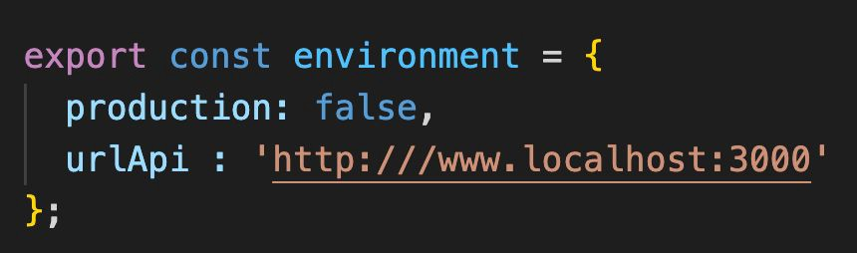
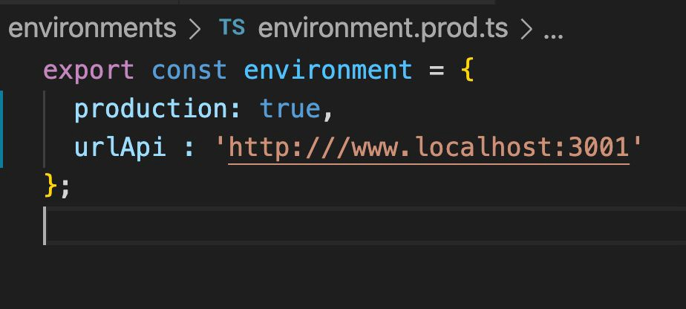
Environnement - localhost

Slide 166
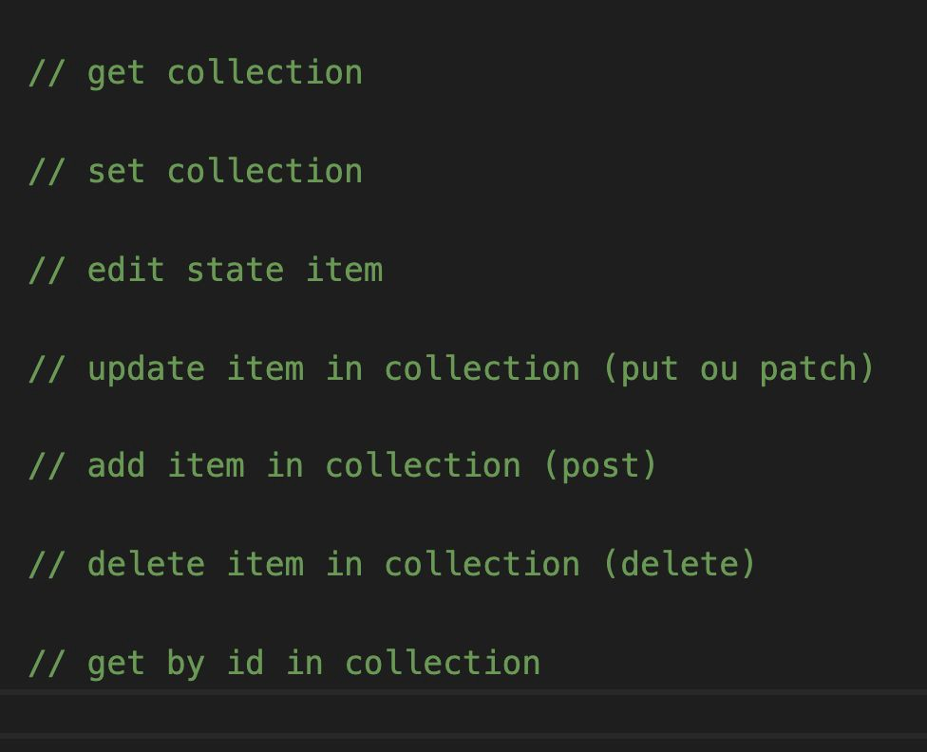
Lister les actions à mener sur la collection orders

Slide 167
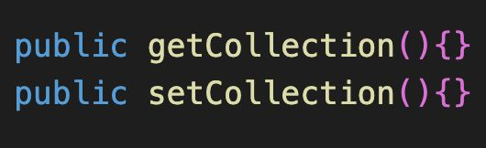
Utiliser getter et setter
Au lieu de créer deux méthodes, on crée une seule propriété avec le préﬁxe get ou set. En fonction de son usage, JavaScript sait ce qu’il doit appeler

Slide 168
Challenge 4 - Dans la partie Clients :
Créer ClientsModule
Créer les pages dans ClientsModule
ajouter un service
ajouter un getter et un setter
propriété collection$ qui stocke le résultat de l'appel HTTP (pipe async)
dans clients-list, faire un appel vers le getter
afficher data dans l'HTML sous forme de liste avec toutes les propriétés disponibles

Slide 169
Observable
observable.subscribe()
Observable
Initialiser le flux
observable.subscribe()
observable.subscribe()

Slide 170
Exemple Observable Rxjs
[
{
Name: ‘chris’, Id: 1
Service Angular
Component ts
},
{
Obj = new Observable((listX)=> { listX.next(tab.json), listX.error(js), listX.complete()
})
Obj.subscribe(
(ﬂux)=> {ﬂux etant tab.json},
(e) => {js},
() => { executer mon propre js }
Name: ‘chris’, Id: 1
},
]
)
('http://localhost:3000/or
this.http. get<Order[]>
// reste à faire sur
ders')
page-list-orders
On crée une variable Obj et on lui passe une fonction callback.
En paramètre, on passe les observers (listX).
La méthode next permet de passer le tableau json aux subscribers.
170

Slide 171
Injection de Orders Service dans page-list-orders
On injecte notre service orders et on souscrit à notre collection Ici on invoque le get collection()
Page-list-orders.ts :
constructor(private ordersService: OrdersService) {
this.ordersService.collection.subscribe();
}
On écrit un console.log() dans notre service pour vériﬁer qu’il est bien instancié
Orders.service.ts :
constructor(private http: HttpClient ) {
console.log( 'service orders instancied');
this.collection = this.http.get<Order[]>(`${this.urlApi}/orders`);
}
Attention : tant qu’on n’injecte pas le service dans un composant, celui-ci n’est pas instancié (mais disponible dans l’application).
On vériﬁe que cela fonctionne en allant à l’adresse : http://localhost:4200/orders

Slide 172
La méthode httpClient.get récupère le ﬂux de données de l’API et crée un nouvel observable pour nous.
Elle appelle systématiquement les trois méthodes (next, error, complete).
Elle passe la réponse json à la méthode .next

Slide 173
C’est au moment du subscribe que l’observable est instancié et donc l’appel HTTP est déclenché.

Slide 174
Commit 20 : Services & appels http
Retrouvez sur le dépôt Github de la formation le commit 20 concernant les Services angular et appels http (Observable d’rxjs)

Slide 175
17
Observable, Subject & BehaviorSubject

Slide 176
Observable, Subject & BehaviorSubject
RxJS fait partie intégrante d’Angular
Tous les objets de la librairie RxJS sont des observables
Le design pattern est le même (observer), c’est juste les comportements qui sont différents
Les appels http retournent un observable
Il y a deux types d’observables :
Les observables froids (unicast) plusieurs subscribe plusieurs instances du même ﬂux de données
Les observables chauds (multicast) plusieurs subscribe toujours une seule et unique instance du même ﬂux de données
Doc. ReactiveX : http://reactivex.io/ / Doc RxJS : https://rxjs.dev/
176

Slide 177
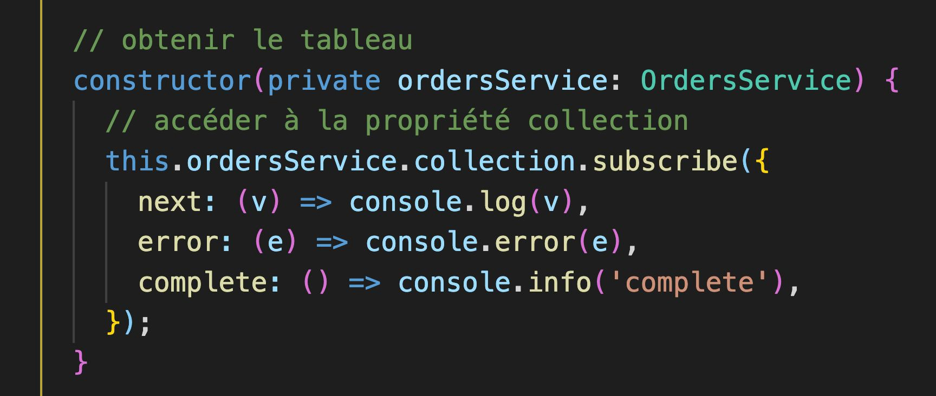
Utilisation des autres méthodes.
A droite, la nouvelle écriture pour rxjs v8

Slide 178
constructor (private ordersService : OrdersService ) {
// accéder à la propriété collection
this.ordersService .collection .subscribe ({
next: (v) => console.log(v),
error: (e) => console.error(e, 'erreur'),
complete: () => console.info('complete' ),
});
}

Slide 179
Observable chaud vs Observable froid
Observable Froid : observable qui lorsqu’on y souscrit, nous retourne un ﬂux de données. Si il y a une modiﬁcation du ﬂux de données on devra unsubscribe() puis subscribe() à nouveau pour récupérer le ﬂux modiﬁé
Observable Chaud : Initialisation ou pas d’un ﬂux de données et possibilité avec la méthode next de modiﬁer le ﬂux encore et encore tout en pouvant récupérer le ﬂux modiﬁé dans le subscribe()

Slide 180
Observable chaud (multicast)
Observables chauds et froids
Observable froid (unicast)
observer
observer
observer
observer
observer
observer
Observable froid : plusieurs ﬂux de données (instances) pour chacun des observers
Observable chaud : un seul ﬂux de données (instance) pour tous les observers

Slide 181
Observable chaud vs Observable froid
Flux
Observable Froid
Obs
.subscribe()
Flux de données retournées par itérations une seule fois
Modifie le flux
unsubscribe()
Obs
.subscribe()
Flux de données retournées par itérations (si n’a pas été init pour récupérer un ﬂux vide)
Flux
Observable Chaud
Obs
.subscribe()
Modifie le flux
Modifie le flux
Modifie le flux

Slide 182
Exemples d’observables
On initialise une variable obs de type Observable et on passe à notre
méthode
.next()
un paramètre. Notre paramètre est un objet
Math
que l’on link à la méthode un chiffre entre 0 & 1
.random()
qui nous retourne aléatoirement
private obs = new Observable((listXsubscribe) => {
listXsubscribe.next(Math.random());
});
Ensuite on effectue quelques petits tests dans le constructor pour comprendre le fonctionnement des observables :
constructor(){
this.obs.subscribe((data) => console.log(data));
this.obs.subscribe((data) => console.log(data));
}

Slide 183
Exemples de subjects
On initialise une variable
subj
de type Subject à laquelle on affecte un
new Subject()
private subj = new Subject();
Ensuite on effectue quelques petits tests dans le constructor pour comprendre le fonctionnement des subjects :
constructor(){
this.subj.subscribe((data) => console.log(data));
this.subj.next('test');
this.subj.next('test 2');
this.subj.subscribe((data) => console.log(data));
this.subj.next(Math.random());
this.subj.subscribe((data) => console.log(data));
}

Slide 184
Exemples de behaviorSubjects
On initialise une variable
behave
de type BehaviorSubject à laquelle on
affecte un
new BehaviorSubject(0)
private behave = new BehaviorSubject(0);
Ensuite on effectue quelques petits tests dans le constructor pour comprendre le fonctionnement des behaviorSubjects :
constructor(){
this.behave.subscribe((data) => console.log(data));
this.behave.next(1);
this.behave.subscribe((data) => console.log(data));
this.behave.next(2);
this.behave.next(Math.random());
this.behave.subscribe((data) => console.log(data));
this.behave.subscribe((data) => console.log(data));
}
184

Slide 185
Commit 21 : Observable, Subject & BehaviorSubject
Retrouvez sur le dépôt Github de la formation le commit 21 concernant les observables, subjects et behaviorSubjects

Slide 186
SharedModule
18

Slide 187
On a besoin de Shared Module et de IconsModule dans OrdersModule.
Imports dans OrdersModule
OrdersModule
Shared Module
IconsModule

Slide 188
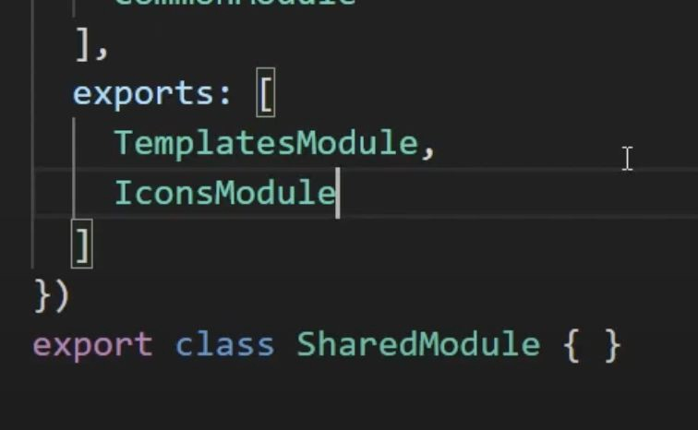
Templates Module
SharedModule exporte les modules Templates et Icons
OrdersModule
SharedModule
IconsModule

Slide 189
Les imports & exports necessaires
Sur SharedModule on exporte TemplatesModule et IconsModule
shared.module.ts :
exports: [
TemplatesModule,
IconsModule
]
Sur OrdersModule on import SharedModule
orders.module.ts :
imports: [
CommonModule,
OrdersRoutingModule,
SharedModule
]

Slide 190
19
@Input() data binding & lifecycle hooks

Slide 191
Parent - Enfant
HTML
<app-enfant label=”Supprimer”>
On passe une valeur directement.
TS app-enfant est lu HTML app-enfant
Puis valeur title modiﬁe le template HTML
Sans @Input, on ne peut pas agir sur les props du composant enfant
TS du composant enfant
@Input() title
HTML du composant enfant
{{title}}

Slide 192
composant parent
public propParent = “Titre depuis le parent”
<span *ngIf=’!propParent’>Loading…
<span *ngIf=’propParent’>
<app-enfant [title]=”propParent”>
Une propriété existe dans le composant parent, ici propParent.
On veut faire passer cette information au composant enfant de façon dynamique.
composant enfant
@Input() title constructor(){
console.log(this.title)
} // undefined ngOnInit(){} ngOnChanges(){}
On relie une propriété du composant enfant, title, avec une propriété du parent.
Besoin d’utiliser @Input() pour récupérer cette valeur.

Slide 193
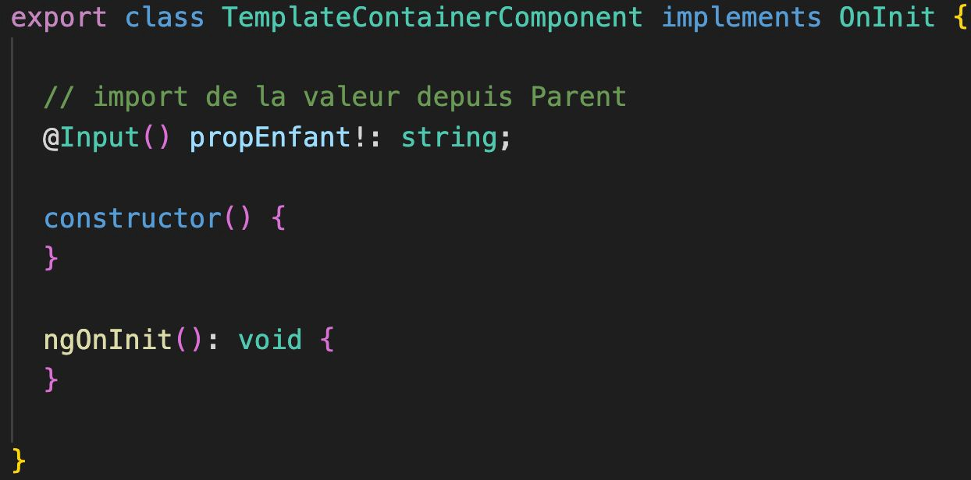
Maintenant, on a accès à la valeur dans le composant enfant

Slide 194
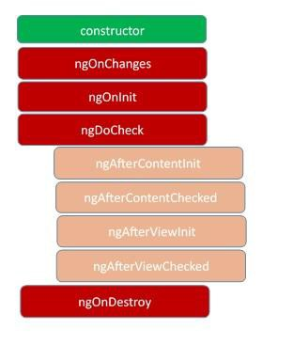
Les lifecycle hooks
Les lifecycle hooks sont des fonctions appelées de manière séquentielle dans un ordre bien précis. On peut choisir de les utiliser ou non suivant nos besoins
Les plus souvent utilisés sont
ngOnInit()
ngOnChanges() --> *ChangeDetection
ngOnDestroy()
*ChangeDetection : détecte les changements de valeur et permet à Angular d’actualiser la partie html sans avoir besoin de détruire le ts et le html du web component
Doc : Lifecycle hooks
194

Slide 195
Les lifecycle hooks les plus courants
ngOnInit() :
On l’utilise quand on veut initialiser des propriétés au moment ou un web component (ou directive) est initialisé. Par exemple AddOrdersComponent n’aura à initialiser qu’une seule fois notre formulaire
ngOnChanges() :
On l’utilise quand on veut à chaque fois qu’un @Input change de valeur on détecte ce changement. Il n’y a pas besoin de le créer sauf si on a besoin de code au moment où ce changement est effectué
ngOnDestroy() :
On l’utilise quand on veut que du code soit exécuté au moment ou le web component est détruit. Par exemple un formulaire devra retenir les champs déjà renseignés si l’utilisateur quitte la page pour y revenir plus tard

Slide 196
Commit 23 : @Input() data binding & lifecycle hooks
Retrouvez sur le dépôt Github de la formation le commit 23 concernant les @input() data binding et les lifecycle hooks

Slide 197
20
Cpnts simples, property binding & lifecycle hooks

Slide 198
Objectif : afﬁcher la liste dans le composant page-list-orders

Slide 199
Création des components simples dans shared
Dans notre sharedModule on va commencer par créer un dossier components dans lequel on va générer 2 components ; table-light et btn :
ng g component btn --export
Puis on va placer le selector de ce component dans le template de notre page-list-orders.component.html :
<app-btn></app-btn>

Slide 200
Commit 25 : Components simples avec property binding & lifecycle hooks
Retrouvez sur le dépôt Github de la formation le commit 25 concernant les components stupides avec property binding et lifecycles

Slide 201
<table class="table">
<!-- thead utile pour le référencement
Challenge du jour :
Dans la partie Clients
Dans le composant Page List Clients Passer le tableau de clients à
app-table-light
Passer un tableau de headers Vérifier dans la console de
app-table-light que vous recevez les données
Affichez les données dans un tableau avec le code fourni
-->
<thead>
<!-- table row (ligne) -->
<tr>
<!-- table header cells (th)
-->
<th scope="col">#</th>
<th scope="col">titre 2 </th>
</tr
>
</thead>
<tbody>
<tr>
<th scope="row">1</th>
<!-- table data cells (td)-->
<td>Mark</td>
<td>Otto</td>
<td>@mdo</td>
</tr>
</tbody>
</table>

Slide 202
21
Pipe perso & rxjs ﬁlter Unsubscribe exemples & pipe async

Slide 203
Comment procéder ?
Question ?
Comment calculer total HT et total TTC et les afﬁcher dans notre tableau de la manière la plus correcte possible ?

Slide 204
Appel de fonction dans le html
On va essayer d’appeler une méthode dans la page html dans un premier temps
page-list-orders.ts :
public total(val: number, coef: number, tva?: number): number {
console.log('total called');
if (tva) return val * coef * (1 + tva / 100);
return val * coef;
}
page-list-orders.html :
<td>{{ total(item.tjmHt, item.nbJours) }}</td>
<td>{{ total(item.tjmHt, item.nbJours, item.tva) }}</td>

Slide 205
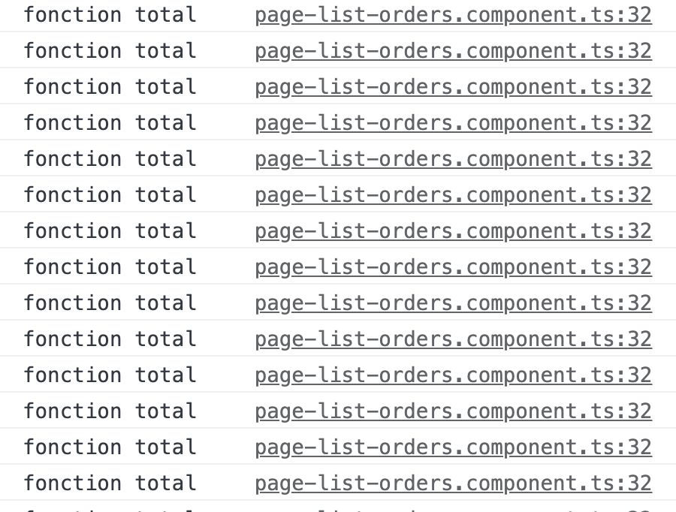
Trouver une autre solution ?
Faire un appel de méthode dans le html n’est pas une bonne pratique
Il ne faut jamais mettre d’appel de fonctions comme cela dans le html car les lifecycle hooks multiplient le nombre d’appels à chaque changement d’état ce qui pourrait dégrader la performance de notre application
Nous allons plutôt nous orienter vers les Pipes, cela semble être une bien meilleure pratique. Mais, qu’est-ce qu’un pipe ?
Un pipe c’est avant tout une Class avec le décorator @pipe()
Son rôle ? : Récupérer des datas en entrée et de les retourner en sortie
Cette solution me semble intéressante, à chaque fois qu’on en aura besoin, il sufﬁra de faire appel à une instance du pipe en question ; de plus il va nous éviter d’avoir des changements d’état à répétition car il ne sera jamais détruit / re-crée au ﬁl des ChangeDetection
205

Slide 206
Créons un pipe total
On va créer un dossier pipes dans notre sharedModule
ng g pipe total --export
Ensuite on va simplement reprendre le principe de notre fonction
public total(val: number, coef: number, tva?: number): number
Dans notre pipe
total.pipe.ts :
export class TotalPipe implements PipeTransform {
transform(val: number, coef: number, tva?: number): number {
if (tva) return val * coef * (1 + tva / 100);
return val * coef;}}

Slide 207
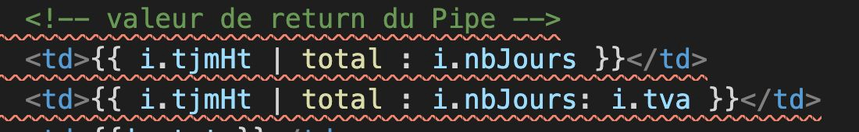
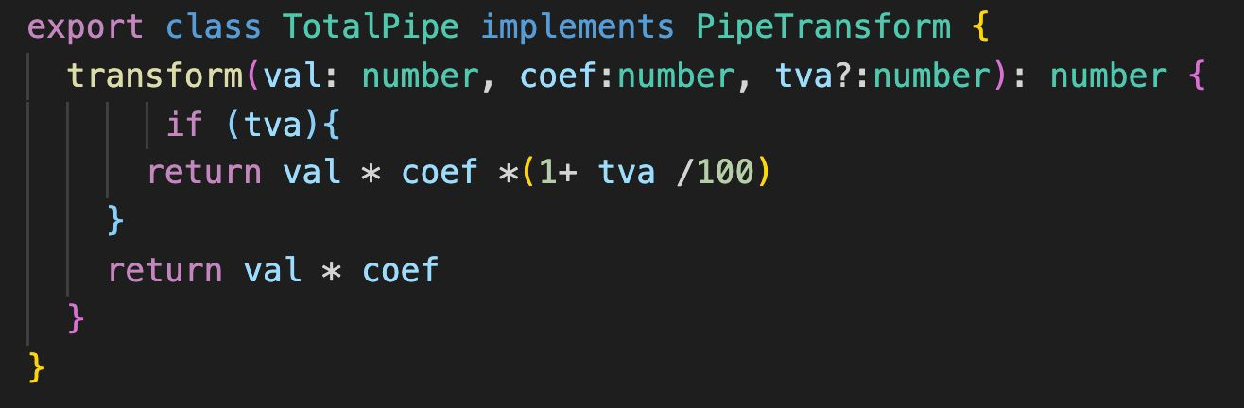
On met le premier argument à gauche du nom du Pipe, puis les suivants à droite

Slide 208
On modiﬁe le html & on optimise le code
On va pouvoir modiﬁer notre html pour utiliser notre pipe et non plus notre méthode
page-list-orders.component.html :
<td>{{ item.tjmHt | total: item.nbJours }}</td>
<td>{{ item.tjmHt | total: item.nbJours: item.tva }}</td>
Nous avons donc trouvé la meilleure solution. En revanche, notre code n’est pas optimisé et nous pouvons encore améliorer cela. On va ajouter directement deux méthodes dans notre core > interface & model
Notre interface order-i.ts : ○ Notre model order.ts :
totalHT(): number;
public totalHT(): number{
totalTTC(): number;
return this.tjmHt * this.nbJours;
}
public totalTTC(): number{
208
return this.tjmHt * this.nbJours * (1 + this.tva / 100);}

Slide 209
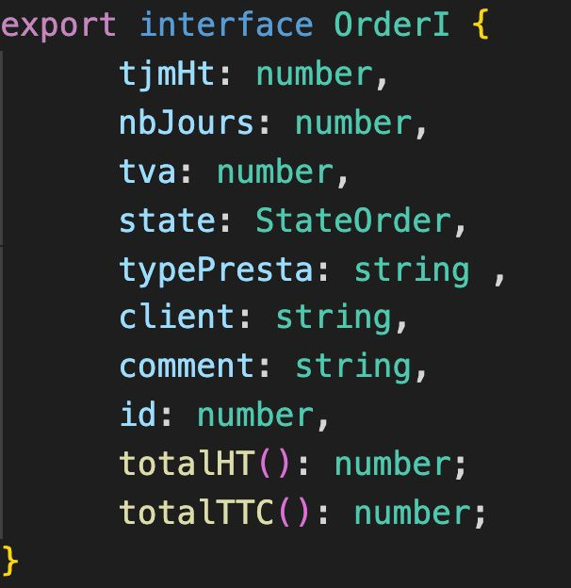
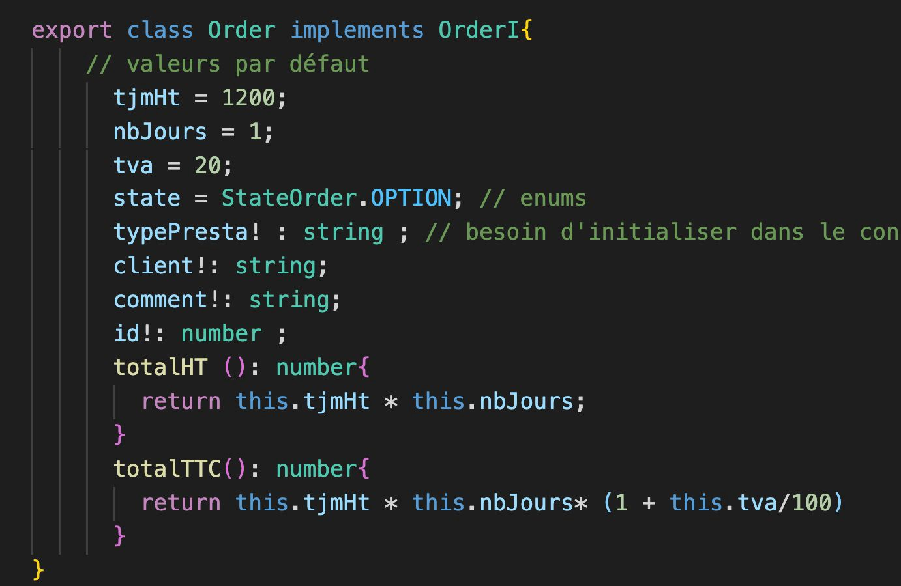
Ajout des méthodes dans l’interface et la classe
209

Slide 210
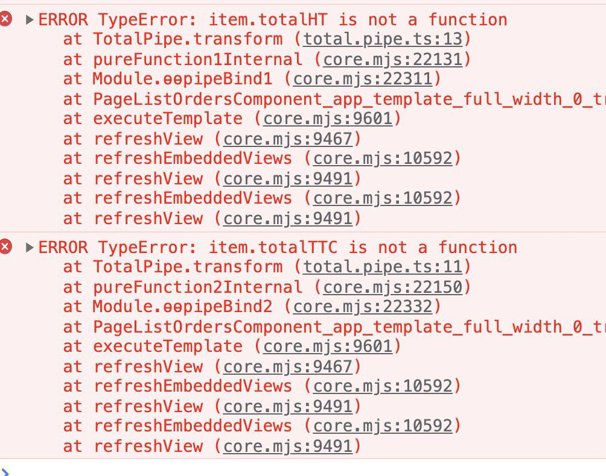
Optimisation de notre pipe
Optimisons en conséquences de nos modiﬁcations le code de notre pipe
total.pipe.ts :
transform(val: any, tva?: boolean): number {
if (tva) return val.totalTTC();
return val.totalHT();
}
Optimisons notre html en rapport avec nos modiﬁcations
page-list-orders.component.html :
<td>{{ item | total }}</td>
210
<td>{{ item | total: true }}</td>

Slide 211
Filtre rxJS
Flux de données(tab json)
obj.subscribe((tab) => {})
Filtre rxjs qui transforme le tableau d’objets json en tableau de new Order
Objectif : transformer le ﬂux de données pour lui donner le format de la classe Order.
Conséquence : chaque élément du tableau aura le format de la classe Order, donc avec les méthodes totalHT() et totalTTC().

Slide 212
Documentation opérateurs : https://rxjs.dev/api Documentation .pipe
Librairie rxJS
Ce sont les opérateurs qui permettent de transformer un ﬂux de données dans un pipe rxJS.
Opérateur map

Slide 213
Filtre rxJS
On voudrait qu’avant d’envoyer le ﬂux de données en souscrivant à celui-ci il soit transformé en un tableau de new Order car dans ce cas nous aurons les méthodes
public totalHT(): number
& disponibles, à la différence de l’objet
public totalTTC(): number
json qui lui en est dépourvu.
On va donc utiliser un ﬁltre RxJS & les operators qu’il contient
order.service.ts :
this.collection = this.httpClient.get<Order[]>(`${this.urlApi}/orders`).pipe(
map((tab) => {
return tab.map((obj) => {
return new Order(obj);});}));
Doc RxJS : https://rxjs.dev/api

Slide 214
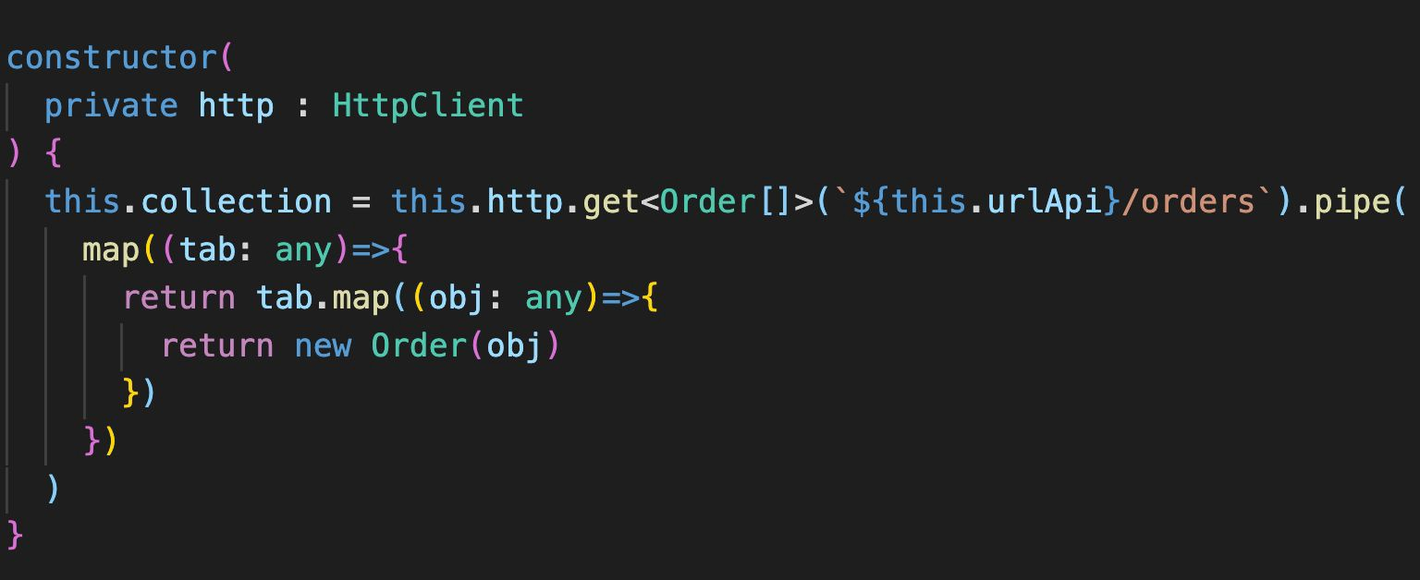
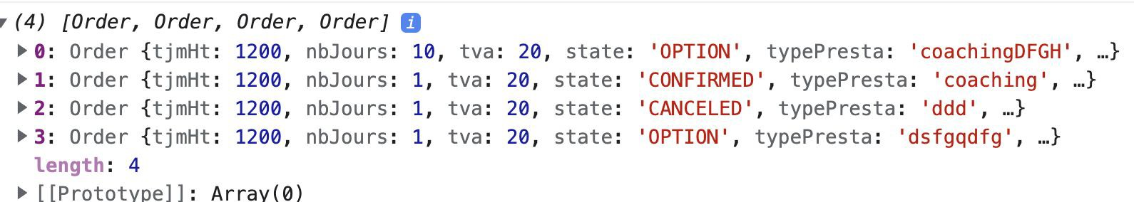
map retourne le tableau stocké dans tab.
Utilisation du pipe rxJs
Ici c’est une méthode JS qui permet de prendre un tableau en input et return un nouveau tableau. Obj représente chaque item du tableau.
214

Slide 215
Comment unsubscribe
Tout fonctionne, cependant… Lorsque l’on subscribe ainsi à un observable il n’y a pas de problème car nous ne l’avons pas créé, c’est httpClient.get() qui s’en est occupé et par conséquent le code nécessaire pour y dé-souscrire existe déjà. Créons alors un petit exemple pour comprendre comment unsubscribe :
//exemple unsubscribe
private test = new BehaviorSubject(0);
ngOnInit(): void {
//exemple subscribe pour unsubscribe
this.test.subscribe((data) => console.log(data));
}
On constate que lorsqu’on change de page, détruit notre component mais
ngOnDestroy()
nous ne dé-souscrivons pas, ce qui va créer des fuites mémoires
215

Slide 216
Unsubscribe.. C’est long
Chaque fois que l’on crée un Observable on va donc devoir y dé-souscrire :
//exemple subscribe pour unsubscribe
private sub!: Subscription;
//exemple subscribe pour unsubscribe
this.sub = this.test.subscribe((data) => console.log(data));
//unsubscribe
ngOnDestroy(): void {
this.sub.unsubscribe();
}
On ajoute quand même beaucoup de code pour pas grand chose.. En plus, à force de faire ce genre de subscribes dans notre code on va ﬁnir par oublier d’unsubscribe aux observables qui ne sont pas crées par httpclient

Slide 217
Comment unsubscribe
On va donc trouver une autre solution qui nous permettra d’avoir un code plus simple
Dans page-list-orders : pour cela, on va supprimer notre propriété
public
collection!: Order[]
et créer une autre propriété
public collection$!:
Observable<Order[]>;
dans laquelle nous allons faire une copie par référence de
notre propriété
public collection$!: Observable<Order[]>;
présente dans notre OrdersService :
this.collection$ = this.ordersService.collection

Slide 218
Pipe async
Nous avons maintenant un ﬂux
collection$
auquel nous n’avons pas souscrit.
On va donc y souscrire grâce à un pipe
| async
dans notre html
Cela va créer une instance du pipe dans laquelle la méthode
| async
transform() récupère un observable pour y souscrire et retourner un tableau de new Order. On choisit de stocker ce tableau de new Order dans une variable
locale côté html
as collection
, on boucle ensuite sur celle-ci pour lister toutes
nos propriétés d’orders
page-list-orders.components.html :
<div class=’container’ *ngIf="collection$ | async as collection">
// reste du code
</div>

Slide 219
What Is Async Pipe?
Async Pipe
The async pipe subscribes to an Observable or Promise and returns the latest value it has emitted. When a new value is emitted, the async pipe marks the component to be checked for changes. When the component gets destroyed, the async pipe unsubscribes automatically to avoid potential memory leaks. When the reference of the expression changes, the async pipe automatically unsubscribes from the old Observable or Promise and subscribes to the new one.
https://angular.io/api/common/AsyncPipe

Slide 220
Commit 27 : Pipe total & rxjs ﬁlter Unsubscribe & pipe async
Retrouvez sur le dépôt Github de la formation le commit 27 concernant le pipe perso “total”, le ﬁltre rxJS, les differents exemples d’unsubscribes & le pipe async

Slide 221
22
Pipes Angular & changeState

Slide 222
Pipes Angular & pipe Json
Regardons le comportement du pipe | json. C’est un pipe utile pour
nous aider à debug notre code à la manière d’un
console.log();
Imaginons qu’il nous manque une data dans notre tableau et qu’on se demande pourquoi, on a un peu la ﬂemme d’aller regarder côté api etc… et bien c’est là qu’on va pouvoir utiliser le plein potentiel de ce pipe qui nous return un objet json
Ou encore on a tout simplement envie de comprendre ce qui se situe dans une variable html, mais l’on voit “[Object]”. Pour voir l'intérieur de ce tableau json on va pouvoir utiliser notre pipe json
page-list-orders.component.html :
<p>{{ collection | json }}</p>
Doc : pipes Angular
222

Slide 223
Pipes Angular & pipe currency
Quand on essaye le pipe currency on se rend vite compte qu’il utilise des constantes type en-US qui affectent le formatage et le choix de la currency. Dans la doc on remarque bien que par défaut “DEFAULT_CURRENCY_CODE “ est bien ‘USD’
On a deux choix :
On peut appliquer ça sur un module pour surcharger la valeur par défaut d’angular.json
On surcharge notre useValue directement dans un pipe Documentation : https://angular.io/api/core/DEFAULT_CURRENCY_CODE

Slide 224
Paramètres currency par module
On ajoute un tableau providers à notre module en question et on y ajoute le “DEFAULT_CURRENCY_CODE “ de notre choix :
Orders.module.ts :
providers: [
{ provide: DEFAULT_CURRENCY_CODE, useValue: 'EUR' }
],

Slide 225
Paramètres currency par pipe
On ajoute currency: ‘choix de notre currency’ à tout les pipes de notre application auxquels on souhaite surcharger cette useValue :
page-list-orders.html :
<td>{{ item | total : true | currency: 'EUR'}}</td>
Le pipe currency récupère la valeur retournée par le premier pipe retourne un nouveau string

Slide 226
Paramètres régionaux
Pour déﬁnir les paramètres régionaux de notre application nous allons
utiliser
i18n
et fournir le jeton LOCAL_ID
angular.json :
"prefix": "app",
"i18n": {
"sourceLocale": "fr-FR"
},
/!\ Pour voir les changements relancer ng serve dans le terminal /!\
Doc : localizing your app

Slide 227
troubleshooting
Besoin d’installer le package localize ng add @angular/localize
Dans le module:
import { NgModule, LOCALE_ID } from '@angular/core'; import { registerLocaleData } from '@angular/common'; import localeFr from '@angular/common/locales/fr'; registerLocaleData(localeFr);
providers:[
{provide: LOCALE_ID , useValue:"fr-FR" },
{provide: DEFAULT_CURRENCY_CODE , useValue:"EUR" }
]

Slide 228
Notre state dans un <select>
On va s’occuper de notre state car actuellement on afﬁche notre state mais on aimerait avoir un select pour pouvoir changer le state
<td>
< select >
< option value=”CANCELLED” >CANCELLED</ option >
< option value=”OPTION” >OPTION</ option >
< option value=”CONFIRMED” >CONFIRMED</ option >
</ select >
</ td>
Ici, on se rapproche de ce que l’on veut, on a écrit nos states en dur, le mieux serait de les récupérer et de boucler dessus pour les afﬁcher, pour pouvoir les changer en base de données facilement

Slide 229
Changer notre state ? changeState()
On veut boucler sur les states existants de notre enum sauf qu’ici
stateOrder
est un objet et il attend un import qu’on ne peut pas
placer dans le html. De plus ne peut boucler que dans un
*ngFor=""
tableau, or nous avons ici un objet
page-list-orders.component.html :
<option
*ngFor="let state of stateOrder "
[value]='state'
[selected]='state === item.state '>
</option >
On va donc devoir trouver un moyen de récupérer les propriétés d’un objet dans un tableau pour parcourir celui-ci
229

Slide 230
Object.values changeState()
On peut trouver
Object.values()
qui va nous
permettre d’obtenir notre tableau dans une variable
public states
page-list-orders.component.ts :
public states = Object.values (StateOrder);
page-list-orders.components.html :
<option
*ngFor="let state of states " [value]="state" [selected]="state === item.state ">
{{ state }}
</option >
Si un des états (conﬁrmed, cancelled ou option) correspond à l’ état de l’objet item, alors il est sélectionné. Selected est true.
Doc : object.values
230

Slide 231
Event (change) changeState
On va créer un event (change) car si le state change côté front on veut faire un appel http pour pouvoir update les données côté back
page-list-order.component.html :
<select (change)="changeState(item, state)"> </select>
Seulement la variable
let state
est en dehors du scope et on ne peut
pas l’utiliser. Il y a néanmoins une solution ; on va pouvoir envoyer
l’event à la méthode grâce au mot clé
$event
<select (change)="changeState(item, $event)"> </select>

Slide 232
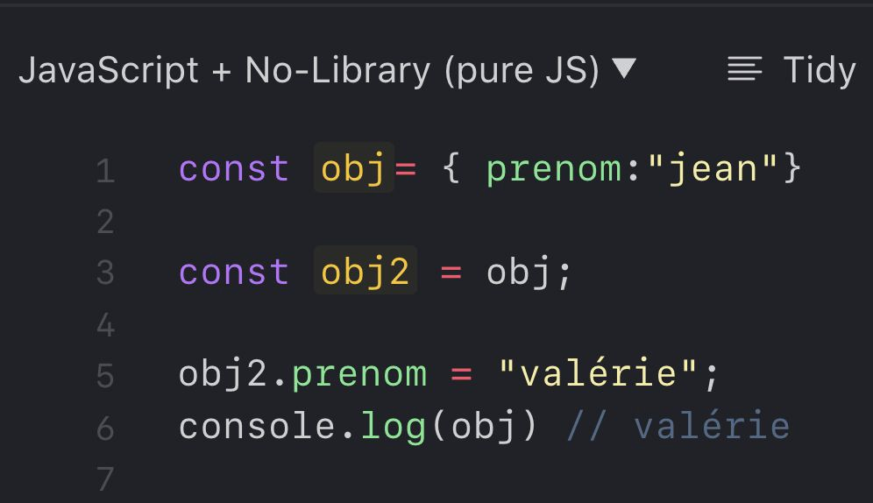
Méthode OrdersService.changeState()
On commence par créer une méthode
public changeState(item: Order, state: StateOrder): Observable<Order>
Et on déclare une aﬁn de créer un nouvel objet de type Order à
const obj
partir de notre Order passé en paramètres.
On va ensuite passer à le
passé en paramètres
obj.state
state
Et enﬁn on return
this.ordersService.update(obj)
Orders.service.ts :
// change state item
public changeState(item: Order, state: StateOrder): Observable<Order>
{
const obj = new Order({...item});
obj.state = state;
return this.update(obj);
}

Slide 233
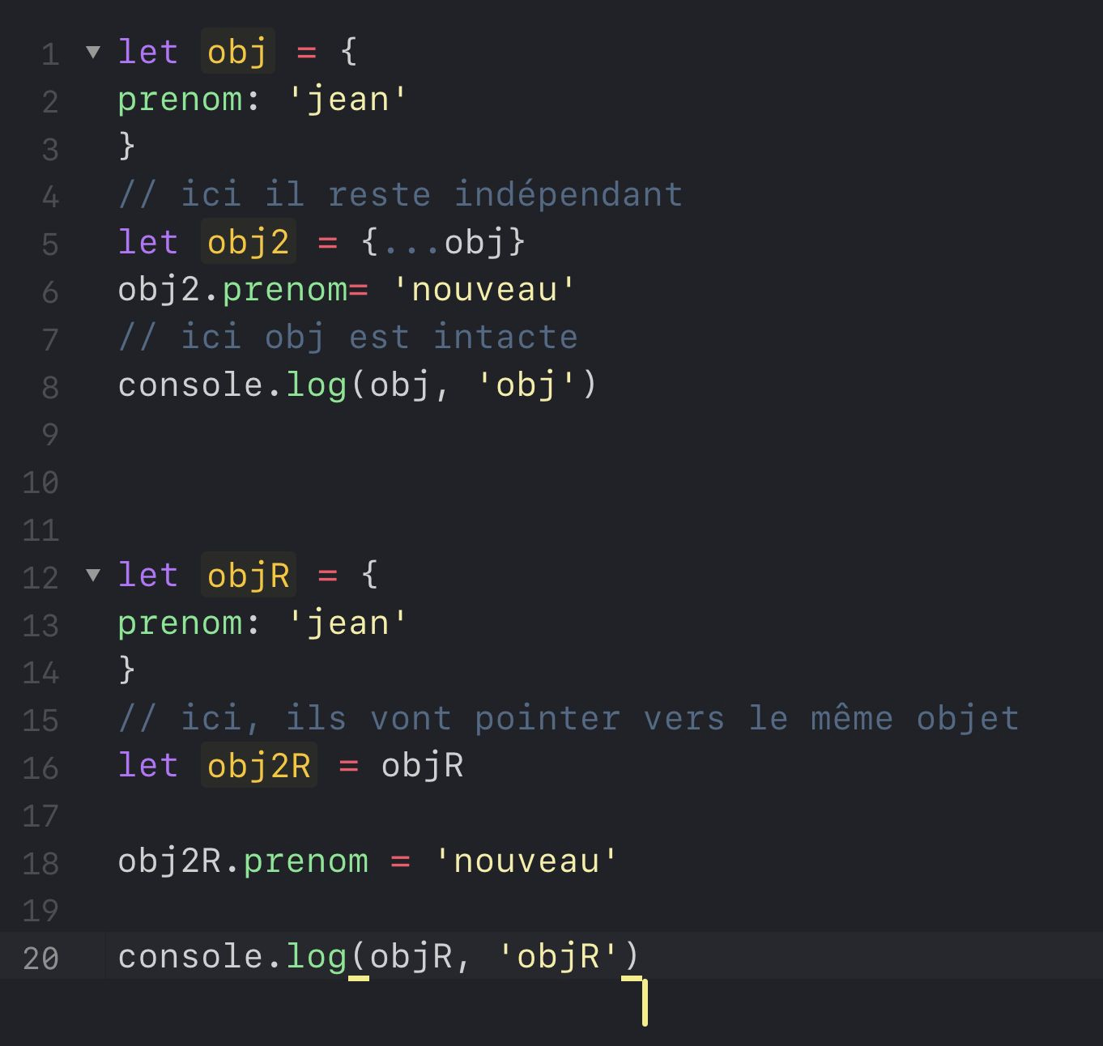
Copie par référence

Slide 234
Méthode OrdersService.update()
On va devoir créer une méthode
public update(item: Order): Observable<Order>
dans notre service qui va nous retourner un appel
this.http.put<Order>
Suivi du endpoint de notre fake api
Orders.service.ts :
`${this.urlApi}/orders/${item.id}`,item)
// update item in collection
public update(item: Order): Observable<Order> {
return this.http.put<Order>(`${this.urlApi}/orders/${item.id}`, item);
}
Documentation PUT : https://angular.io/guide/http#making-a-put-request

Slide 235
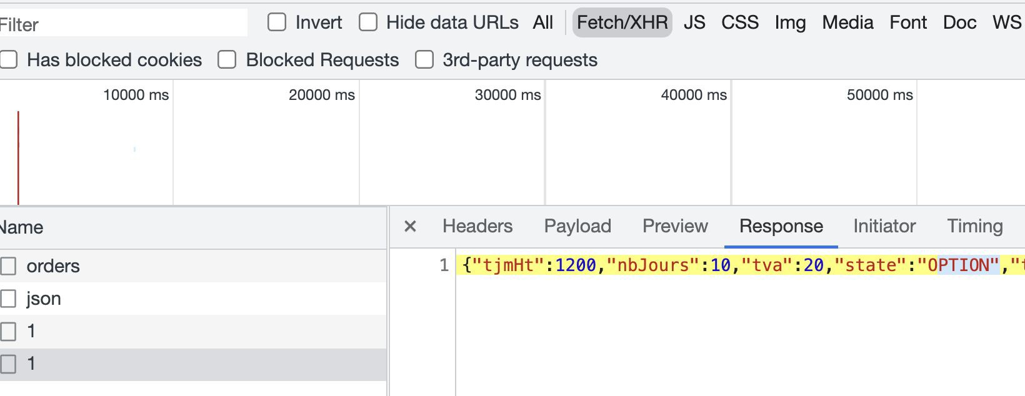
Retourner l’objet dans le body de la réponse

Slide 236
Méthode changeState()
On va créer une méthode
public changeState(item: Order, event: any): void
dans laquelle on veut initialiser une
const state
qui récupère notre
event.target.value
pour ensuite la passer ainsi que notre paramètre item aux
paramètres de notre méthode
ordersService.changeState(item, state)
Il ne nous reste plus qu’à notre souscription
.subscribe()
et affecter
item
à
data
en paramètre next de
page-list-order.component.ts :
public changeState(item: Order, event: any): void {
const state = event.target.value;
this.ordersService.changeState(item, state).subscribe((data) => item = data);
}

Slide 237
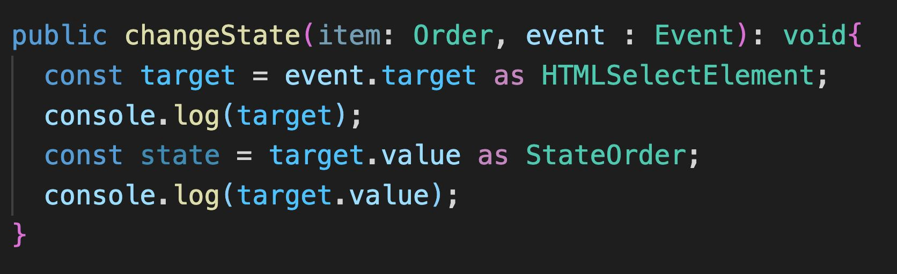
Méthode changeState()

Slide 238
Commit 28 : Pipe Angular & changeState
Retrouvez sur le dépôt Github de la formation le commit 28 concernant les pipes angular, la methode changeState() & OrderService.changeState() + OrderService.update()

Slide 239
23
Btn component ready to (re)use

Slide 240
Générer notre component btn
On veut ajouter un bouton sur nos pages similaires tout en choisissant le texte qui apparaît sur ce bouton et le lien vers lequel il renvoie. On va donc générer un component btn dans notre sharedModule/components
Ng g component btn
Comme il y a deux variables qui changent selon la page ciblée nous aurons 2 @Input à créer dans le ts de notre bouton
btn.component.ts :
export class BtnComponent implements OnInit {
@Input() public label!: string;
@Input() public route!: string;
constructor() { }

Slide 241
Component btn
import de RouterModule
On va ajouter RouterModule aux imports de notre SharedModule pour
pouvoir utiliser la directive btnComponent
[routerLink]
dans le html de notre
shared.module.ts :
imports: [
CommonModule,
RouterModule
]
btn.component.html :
<a [routerLink]="route">{{ label }}</a>

Slide 242
Component btn ready to (re)use
On n’a plus qu’à ajouter le selector
<app-btn>
partout où l’on souhaite
ajouter un bouton & bind nos @input
page-list-orders.component.html :
<app-btn label="add an order" route="add"></app-btn>
Petit rappel :
Si on ajoute un slash devant, cela correspond à nomdedomaine/add et non pas nomdedomaine/orders/add
<app-btn label="Ajouter" route="/add"></app-btn>

Slide 243
Commit 30 : Btn component ready to (re)use
Retrouvez sur le dépôt Github de la formation le commit 30 concernant notre component btn réutilisable

Slide 244
24
Tp sur la partie clients

Slide 245
Fournitures du tp
Une interface client-i comportant (un model qui implémente client-i )
Un state : stateClient (enum avec un state ACTIVE ou INACTIVE)
Un taux tva
Un id
Un name
Un Total ca ht
Un Email (veriﬁer dans db.json les propriétés) si présentes
Un totalTTC() (méthode)

Slide 246
Fournitures du tp
Une fake api pour récupérer des objets json correspondant à notre interface/model
Un service pour faire des appels http
Une liste des clients sur le path localhost/clients ‘ ‘
2 class css pour nos states

Slide 247
25
Formulaire & addOrder

Slide 248
Créer un formulaire (re)utilisable
Page add order
Ts
Public item = new Order()
Html
<app-form-order [init]=”new Order”
(submitted)=”add($event)”>
Problématique : ce même formulaire doit être réutilisable sur plusieurs pages.
Aussi, on verra que ce n’est pas ce composant qui fait appel au service dédié.
On crée un dossier components dans ordersModule et on génère notre formulaire
ng g component form-order
Page edit order
Ts
Public item$ = l’observable return by http.getItemById(id)
Html
<app-form-order [init]=”order existant”
(submitted)=”update($event)”>
Form order
Ts
@Input() init @Output() submitted
Html
Formulaire html

Slide 249
page-add-order passe un new order à app-form-order
En résumé
page-edit-order passe un order existant à
app-edit-order

Slide 250
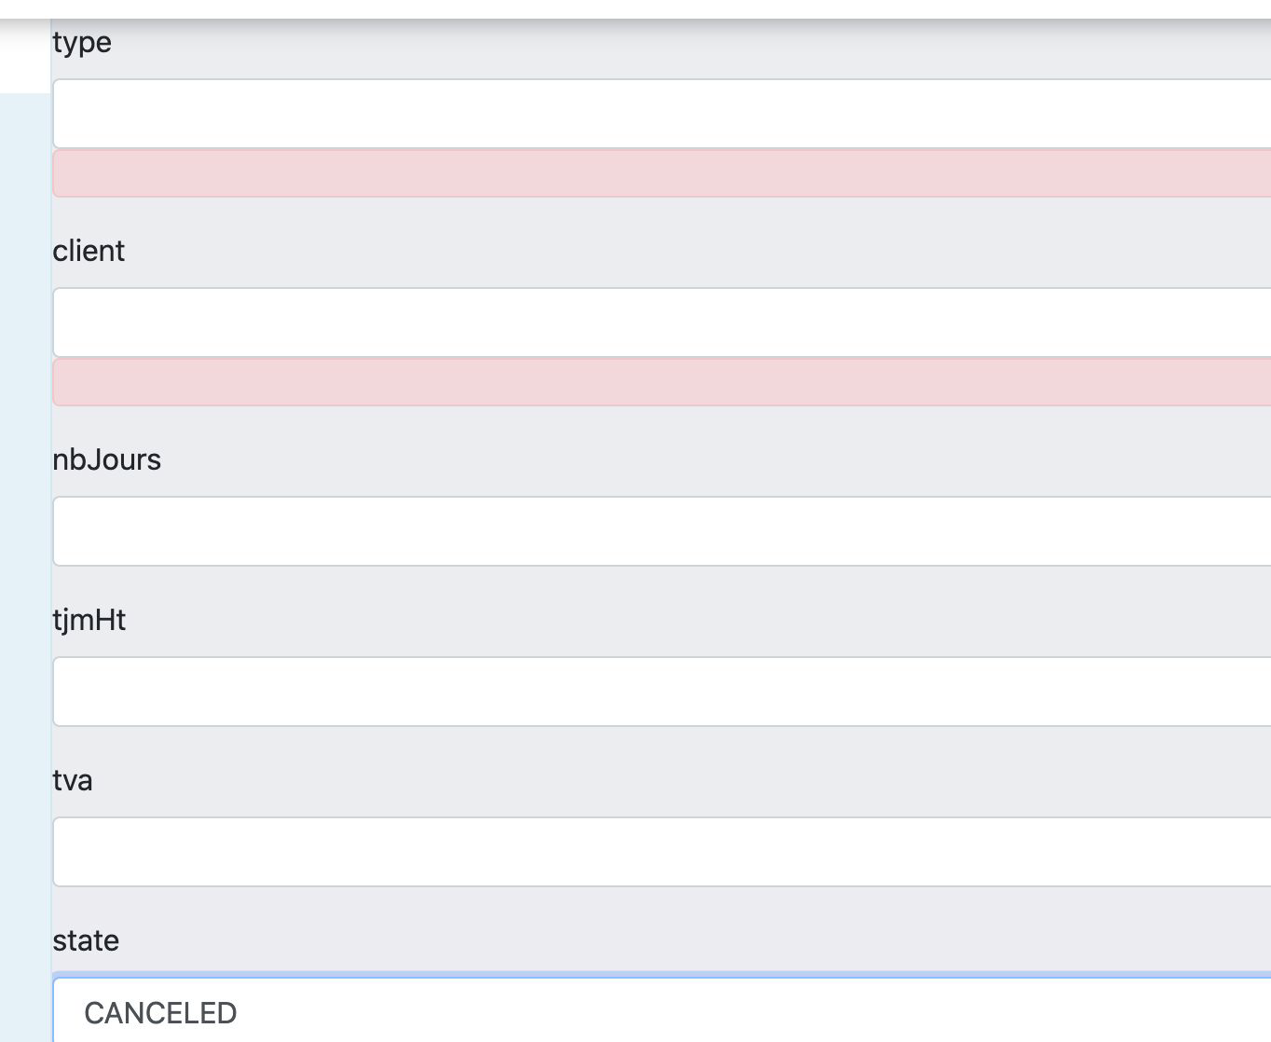
Html & ts de notre formulaire
ts
export class FormOrderComponent implements OnInit {
public states = Object.values (StateOrder);
@Input () init !: Order ;
constructor () {}
ngOnInit (): void {}
}
On recrée simplement notre property binding pour les states dans le ts ainsi que notre input pour initialiser un new order
On afﬁche le form dans add-order component
250

Slide 251
Aﬃcher notre formulaire
On va créer une instance de notre un input pour initialiser un
<app-form-order>
dans laquelle on ajoutera
new Order()
comme on a pu le comprendre avec le slide sur la partie théorique
page-add-order.component.html :
<div class=’container’>
<app-form-order [init]="item"></app-form-order>
</app-template-container>
page-add-order.component.ts :
public item = new Order();

Slide 252
Deux façons de créer des formulaires avec Angular
Template Driven Form
Reactive Form
Logique dans le HTML Difﬁcile à réutiliser
HTML et logique TS séparés Contrôle avancé
Fonctionne avec des observables qui renvoient en temps réel les données renseignées

Slide 253
Commit 32 : Formulaire & addOrder
Retrouvez sur le dépôt Github de la formation le commit 32 concernant notre component btn réutilisable

Slide 254
26
ReactiveFormsModule

Slide 255
Doc ReactiveFormsModule
Consultons un peu la documentation des Reactive Forms
Il nous faut utiliser ReactiveFormsModule, nous choisissons de faire un export de celui-ci dans notre sharedModule
Il nous faut ajouter la propriété form dans le HTML
[formGroup]="form"
à notre balise
Il nous faut ajouter dans chacune des balises input de notre
formulaire une propriété qu’on affecte en fonction de notre ts
formControlName=""
Doc : Reactive forms
255

Slide 256
Doc ReactiveFormsModule
<input formControlName="typePresta" type="text" class="form-control" id="typePresta">
<input formControlName="client" type="text" class="form-control" id="client">
<input formControlName="nbJours" type="number" class="form-control" id="nbJours">
<input formControlName="tjmHt" type="number" class="form-control" id="tjmHt">
<input formControlName="tva" type="number" class="form-control" id="tva">
<select formControlName="state" class="form-control" id="state">
<option *ngFor="let state of states" [value]="state">{{ state }}</option>
</select>
<textarea formControlName="comment" class="form-control" id="comment"></textarea>
256

Slide 257
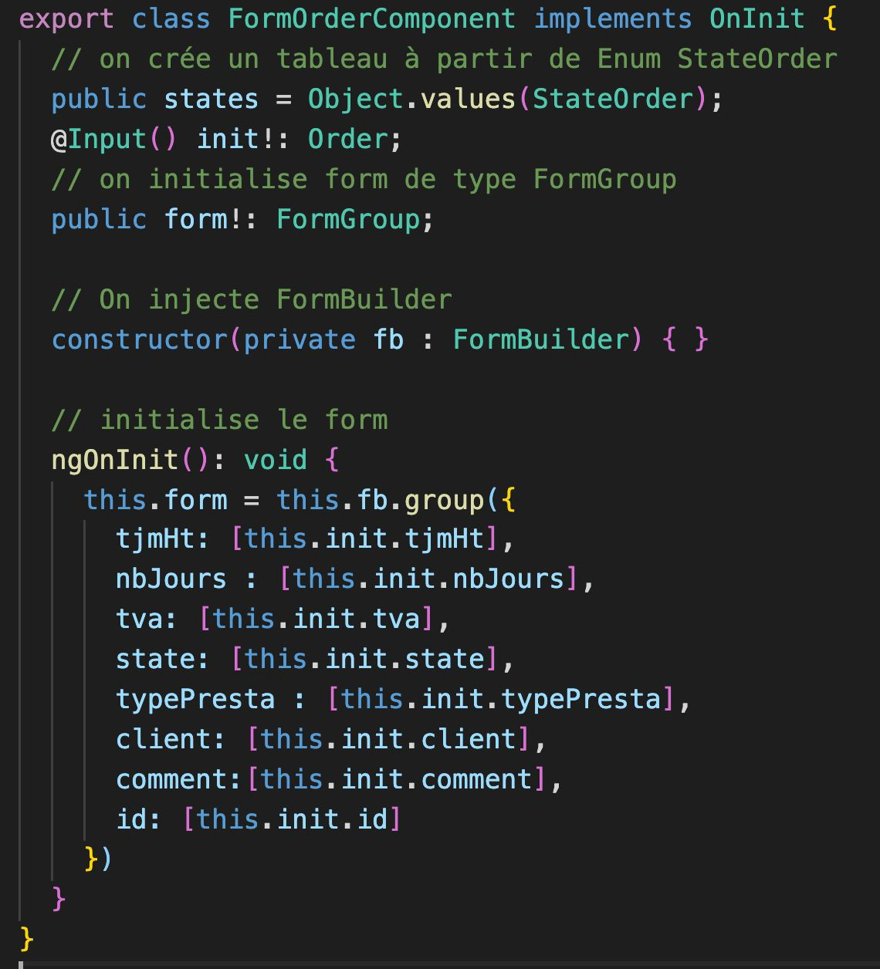
Initialiser notre Reactive Form
On utilise
private fb : FormBuilder
dans notre
constructor
0n initialise une propriété
public form!:
FormGroup
On initialise notre formulaire en utilisant
FormBuilder
(Ici on va donner le même nom que
nos propriétés d’objet Order car on a besoin de this.form.value . Autrement il faut utiliser map() avant d’enregistrer en db. Or ici on pourra directement enregistrer this.form.value car cela correspond aux noms des propriétés de notre objet Order.
On donne des valeurs par défaut
Attention, si l’initialisation du formulaire est dans le constructeur, la prop init vaut undeﬁned. On a alors le choix entre ngOnChanges ou ngOnInit(). Mais comme on a besoin que d’une seule init alors on choisit ngOnInit().
257

Slide 258
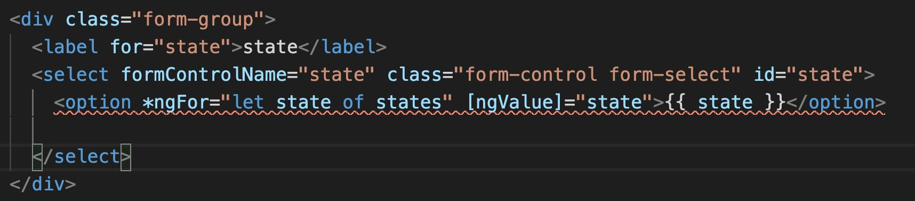
[ngValue] vs value
[value] renvoie une string.
[ngValue] retourne tous types de datas (number, object) sans les convertir en string. https://tutorialsforangular.com/2021/01/24/using-value-vs-ngvalue-in-angular/

Slide 259
Commit
Commit étape 33 : FormBuilder and ReactiveFormsModule with FormControl and FormGroup

Slide 260
27
EventEmitter & router.navigate()

Slide 261
(ngSubmit)
On veut récupérer les données du formulaire lorsque l’on clique sur submit et qu’elles viennent s’ajouter à tous nos orders.
On va donc utiliser la directive
(ngSubmit)
qui va détecter quand le
bouton sera cliqué et donc appeler une méthode
="onSubmit()"
On va aussi changer la propriété [value] de notre <option> par [ngValue] qu’on peut utiliser dans un form. Elle nous permet cette fois-ci de bind notre value avec autre chose qu’un string uniquement
form-order.component.html :
<form [formGroup]="form" (ngSubmit)="onSubmit()">
<option *ngFor="let state of states" [ngValue]="state">{{ state }}</option>
Doc : EventEmitter

Slide 262
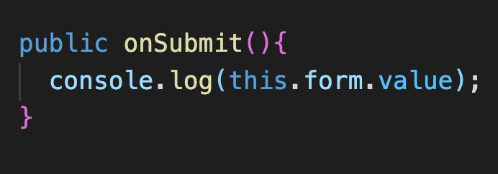
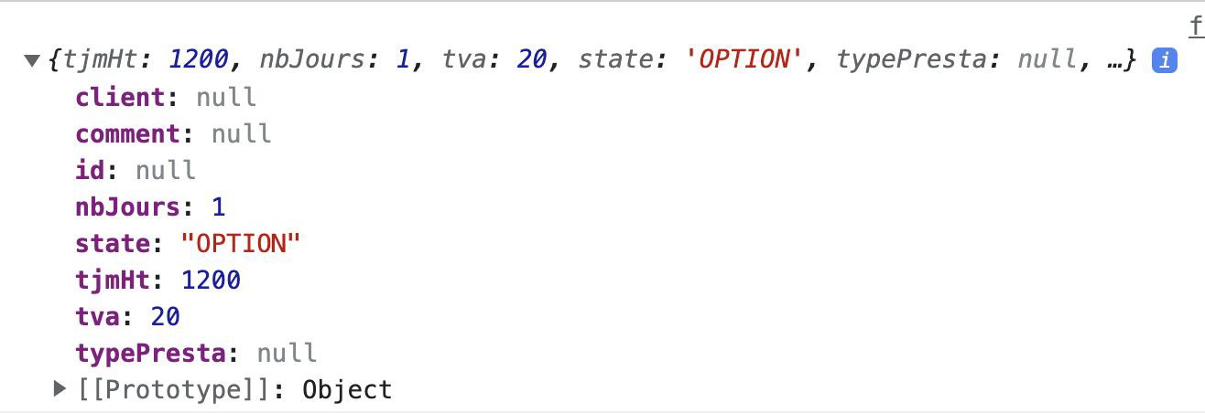
(ngSubmit)=”onSubmit()”

Slide 263
EventEmitter
On va créer notre méthode
onSubmit()
public onSubmit(): void{
console.log(this.form.value);
this.submitted.emit(this.form.value);
}
Ensuite on va initialiser notre @output :
@Output() submitted = new EventEmitter<Order>();
EventEmitter, pourquoi ? Et bien parce qu’on a besoin d’un Output en premier lieu pour accéder à la propriété submitted depuis le composant parent puis d’un objet qui soit à la fois un objet et un observable chaud
263

Slide 264
Communication Enfant - Parent
Composant Parent
HTML
<app-enfant [propEnfant]=’propParent’ (notifAdd)=”expression($event)”>
TS
public expression(data){
// service
}
Composant Enfant
@Output() notifAdd = new EventEmitter()
onSubmit(){
this.notifAdd.emit(this.form.value);
}
264

Slide 265
EventEmitter
Lorsque l’on arrive sur pageAddOrder, on doit pouvoir bind notre output avec une méthode (pour effectuer une action) mais on veut pas que la méthode soit triggered directement.
On veut donc passer un ﬂux avec notre output à notre méthode action() (ce ﬂux on le récupère grâce à $event). Etant donné que notre EventEmitter n’est pas initialisé, on ne récupère aucun ﬂux au chargement de la page, c’est parfait pour nous car on veut que ce ﬂux soit transmis uniquement au moment où l’on clique sur l’envoi du formulaire.
On va utiliser notre méthode pour initialiser ce ﬂux de notre
onSubmit()
EventEmitter lorsque l’on cliquera sur le bouton d’envoi, alors à ce moment nous pourrons récupérer le ﬂux dans notre méthode action($event)
265

Slide 266
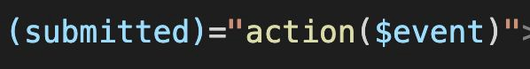
EventEmitter
Subscribe() en tâche de fond à un Observable qui ne doit pas être initialisé.
Puis, quand Observable reçoit un ﬂux de données, le
.subscribe déclenche action() et lui transmet le ﬂux de données ($event).
Documentation : https://angular.io/api/core/EventEmitter

Slide 267
EventEmitter
page-add-order.component.html :
<app-form-order [init]="item" (submitted)="action($event)"></app-form-order>
On va ensuite créer notre méthode add qui fera un appel http post dans notre OrdersService :
orders.service.ts :
public add(item: Order): Observable<any> {
return this.httpClient.post<any>(`${this.urlApi}/orders`, item);
}
On va ensuite pouvoir créer notre méthode action() qui sera triggered par notre EventEmitter lorsqu’il aura reçu le ﬂux (quand on appuie sur le bouton d’envoi, cela sera géré par notre méthode onsubmit())

Slide 268
EventEmitter
page-add-order.component.ts :
public action(item: Order): void {
this.ordersService.add(item).subscribe()
}
Pas de subscribe, pas d’appel HTTP.

Slide 269
Router.navigate()
Tout fonctionne, en revanche on aimerait être redirigé directement vers notre liste pour voir notre liste mise à jour sur le front, il existe pour ça router.navigate() qui nous permet de faire des redirections dans le
typescript. Il sufﬁt de faire l’import de
Router
et de l’injecter dans notre
constructor pour utiliser
this.router.navigate()
Page-add-orders.component.ts :
constructor(private ordersService: OrdersService, private router: Router) {}
public action(item: Order): void {
this.ordersService.add(item).subscribe(() => {
this.router.navigate(['orders']);
});
}
}
269

Slide 270
Commit
Commit étape 34: EventEmitter and Router.navigate()

Slide 271
28
Validators and CSS

Slide 272
Validators and CSS
On veut mettre des validators pour contrôler certains champs et les rendre obligatoires. On va donc mettre nos validators sur les form-control de notre form-order
form-orders.component.ts :
typePresta : [this.init.typePresta, Validators.required ],
client : [this.init.client, [Validators.required, Validators.minLength(2)]],
On va ensuite faire le nécessaire côté html pour rendre l’interface utilisateur plus agréable
Documentation : https://angular.io/api/forms/Validators

Slide 273
Validators and CSS
Dans un premier temps on va s’occuper de désactiver le bouton submit lorsque le formulaire n’est pas valide et de l’activer si le formulaire est correctement remplis : (true or false)
<button [disabled]="form.invalid " type="submit " class="btn
On va ensuite ajouter des messages d’erreur “champ invalide” avec deux class
bootstrap &
et nous voulons afﬁcher ces
class="alert
class="alert-danger "
messages d’erreurs quand notre champ est invalide et que l’on perd le focus sur celui-ci :
<div class="form-group ">
<label for="typePresta ">type</ label>
<input formControlName="typePresta " type="text" class="form-control "
id="typePresta ">
<div class="alert alert-danger " *ngIf="form.controls[ 'typePresta '].invalid &&
form.controls[ 'typePresta '].touched ">champ invalide</ div>
273

Slide 274
Validators and CSS
On peut ajouter très facilement du css, il sufﬁt de regarder les class ajoutées par angular en inspectant les éléments de la page
form-order.component.scss :
Form{
.ng-valid.ng-touched{
border: 3px solid var(--app-success);
}
.ng-invalid.ng-touched{
border: 3px solid var(--app-error);
}
}

Slide 275
Commit
Commit étape 35 : Validators and CSS

Slide 276
TP Edit order
29

Slide 277
Page-List-Orders
Page-Edit-Orders
Extraire l’id de l’url
Route: localhost/orders/edit/id
Recherche dans la bdd avec l’id Obtenir l’objet concerné Envoyer l’objet à app-form-order
App-form-order
Initialisé le form avec l’objet

Slide 278
TP Edit order
C’est à vous!
Vous devez désormais développer la partie edit order et faire en sorte que vous puissiez avoir un icône dans le tableau du CRM qui vous permettra d’accéder au formulaire pour modiﬁer un item en particulier.

Slide 279
TP Edit order
Ajouter app-template-container avec un nouveau titre
Faire en sorte d’utiliser le formulaire sur page-edit-orders
Déclarer item et action dans la logique du component (injecter OrdersService dans le constructor)
Préparer la redirection
Ajouter un header Action devant les autres colonnes
Créer une cellule <td> pour l’edit avec un événement cliquable qui renverra à la méthode goToEdit()
Créer goToEdit()
Injecter le router dans le constructor de page-list-orders
Dans orders-routing.module modiﬁer le path edit pour qu’il prenne un paramètre id dans l’url

Slide 280
TP Edit order
En partant de page-edit-orders:
Récupérer id dans l'url (ActivatedRoute) https://angular.io/api/router/ActivatedRouteSnapshot
Appeler this.ordersService.getItemById(id)
Dans le subscribe vous initialisez item
Attention de ne pas binder init trop tôt dans le html (réponse asynchrone)
Si possible, utilisez le pipe async dans le html sur item$

Slide 281
Commit
Commit chapitre 16 : TP Edit order

Slide 282
TP delete order
30

Slide 283
Première instanciation de page-list-order
Page list Order subscribe à collection
collection$ | async
OrdersService Appel Http vers bdd
Observable Froid met à disposition la réponse de l’API.
Base de données
On souscrit à un observable froid. On ne peut pas recevoir un ﬂux actualisé.
Quand on quitte la route et qu’on revient, la souscription est interrompue.
Quand on revient sur la route, il y a un nouvel http, donc un nouvel observable avec la dernière valeur.

Slide 284
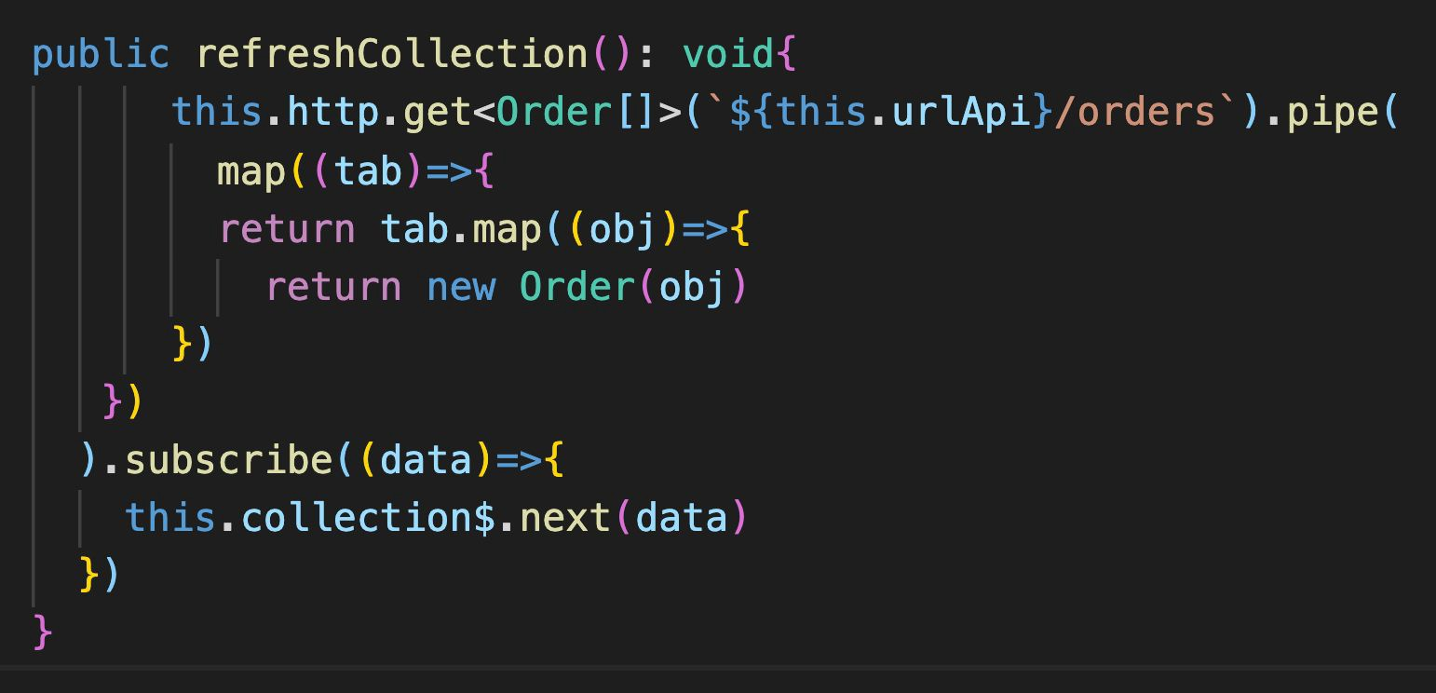
Besoin d’un observable chaud
OrdersService
New BehaviorSubject public refreshCollection(){
// appel this.http.get déplacé ici
// subscribe
// résultat utilisé pour initialisé collection$(BehaviorSubject)
}

Slide 285
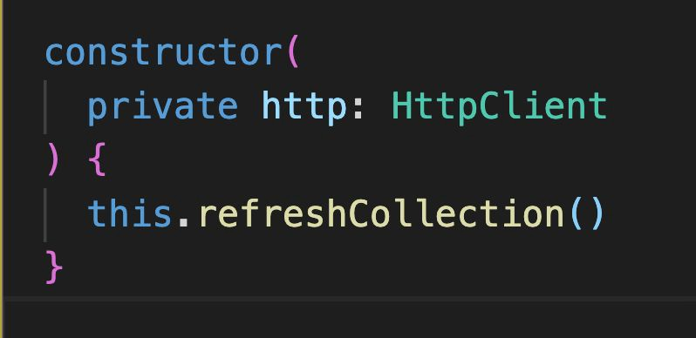
Dans le constructor de OrdersList

Slide 286
Page List Orders (private ordersService)
Service refreshCollection()
A la première visite sur pagelist Orders, le service est instancié.
A ce moment-là la fonction refreshCollection est appelée
Appel asynchrone

Slide 287
TP Delete order
Ajoutez un icône delete qui lorsqu’on va cliquer dessus va supprimer un item côté back et mettre à jour la page.
Seulement on ne va pas quitter la route donc le web component ne sera pas rechargé et comme on a un pipe async qui souscrit à un observable classique d’rxjs, même si on met à jour notre collection coté front ça ne nous permettra pas d’actualiser notre tableau en temps réel on devra quitter la page puis revenir pour voir le résultat.

Slide 288
TP Delete order
Gérez cette problématique et faites en sorte que la suppression d’un élément soit visible après le click sur l’icône de suppression.
Pensez également à vériﬁer si add et edit fonctionnent toujours sinon rendre ces pages de nouveau fonctionnelles

Slide 289
TP Delete order
Commit chapitre 17: tp delete order

Slide 290
31 - Pwa

Slide 291
Transformer votre application en Progressive Web App
Bénéﬁces :
accès aux fonctionnalités natives du téléphone (notiﬁcations, caméra…)
stratégie de cache de contenus pour connexion ofﬂine
accès à l’application depuis une icône dédiée

Slide 292
Documentation
https://angular.io/guide/service-worker-getting-started

Slide 293
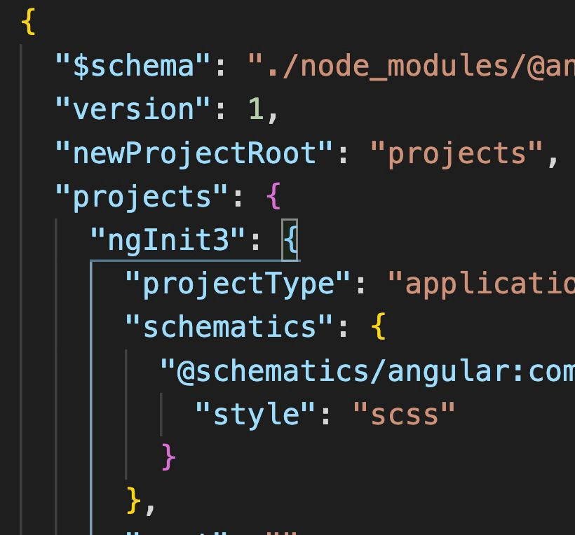
ng add @angular/pwa --project
<project-name>.
commandes
ou ng add @angular/pwa<version>
Plusieurs ﬁchiers ont été modiﬁés:
icons
angular.json l.36
package.json @angular/service-worker
index avec lien vers manifest
app.module : import de serviceWorker

Slide 294
Stratégie de cache dans le manifest.webmanifest
Display: standalone
https://developer.mozilla.org/en-US/docs/Web/Manife st/display
Options d’afﬁchages

Slide 295
ngsw-conﬁg.json
"assetGroups": liste des ressources à placer dans le cache par le
service worker
A l’intérieur, on crée des objets qui spéciﬁent des sources et des stratégies.
Prefetch : cache systématiquement toutes les ressources citées même si aucune requête au serveur.
Lazy : cache uniquement les ressources déjà sollicitées au serveur.
Dans ce ﬁchier, nous précisons également des ressources externes comme des polices d’écriture ou des datas.

Slide 296
ngsw-conﬁg.json
"dataGroups" : stratégie de cache pour des ressources indépendantes de
l’application, comme une API
Documentation : https://angular.io/guide/service-worker-conﬁg

Slide 297
https://angular.io/guide/universal
Besoin de Server Side Rendering pour tester le fonctionnement
ng add @nguniversal/express-engine ng build
npm run build:ssr npm run dev:ssr
Ces commandes doivent être effectuées à chaque modiﬁcation

Slide 298
Aller plus loin en ajoutant une icône à l’écran d’accueil
https://developer.mozilla.org/en-US/docs/Web/Progres sive_web_apps/Add_to_home_screen

Slide 299
Formation Angular
Initiation
Nous contacter :
Christophe Guéroult c.gueroult@coderbase.io
+33 6 56 85 84 33

